Slide 1
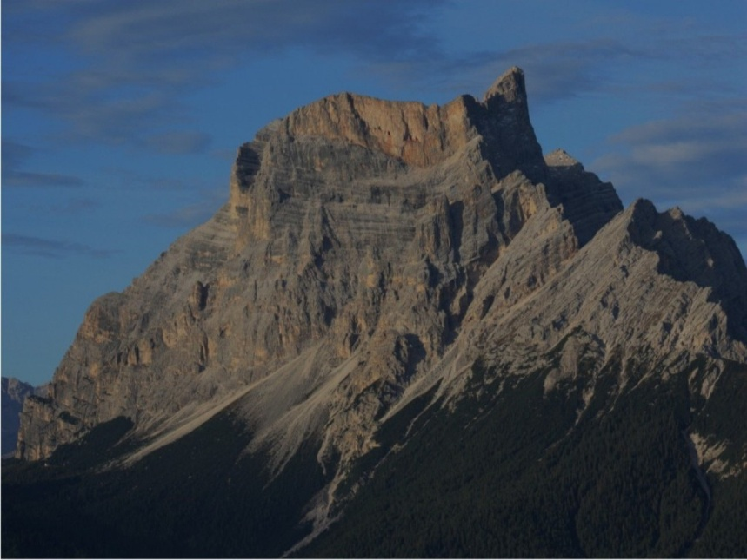
Monte Pelmo
21-22 agosto 2010

Slide 2
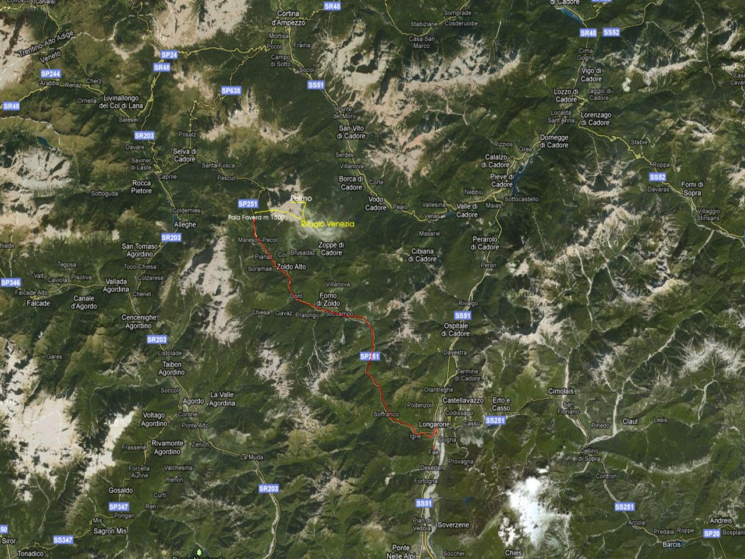
In rosso il percorso in pullman: Rovereto – Valsugana – Feltre – Belluno – Longarone – Pala Favara
In giallo l’escursione a piedi

Slide 3
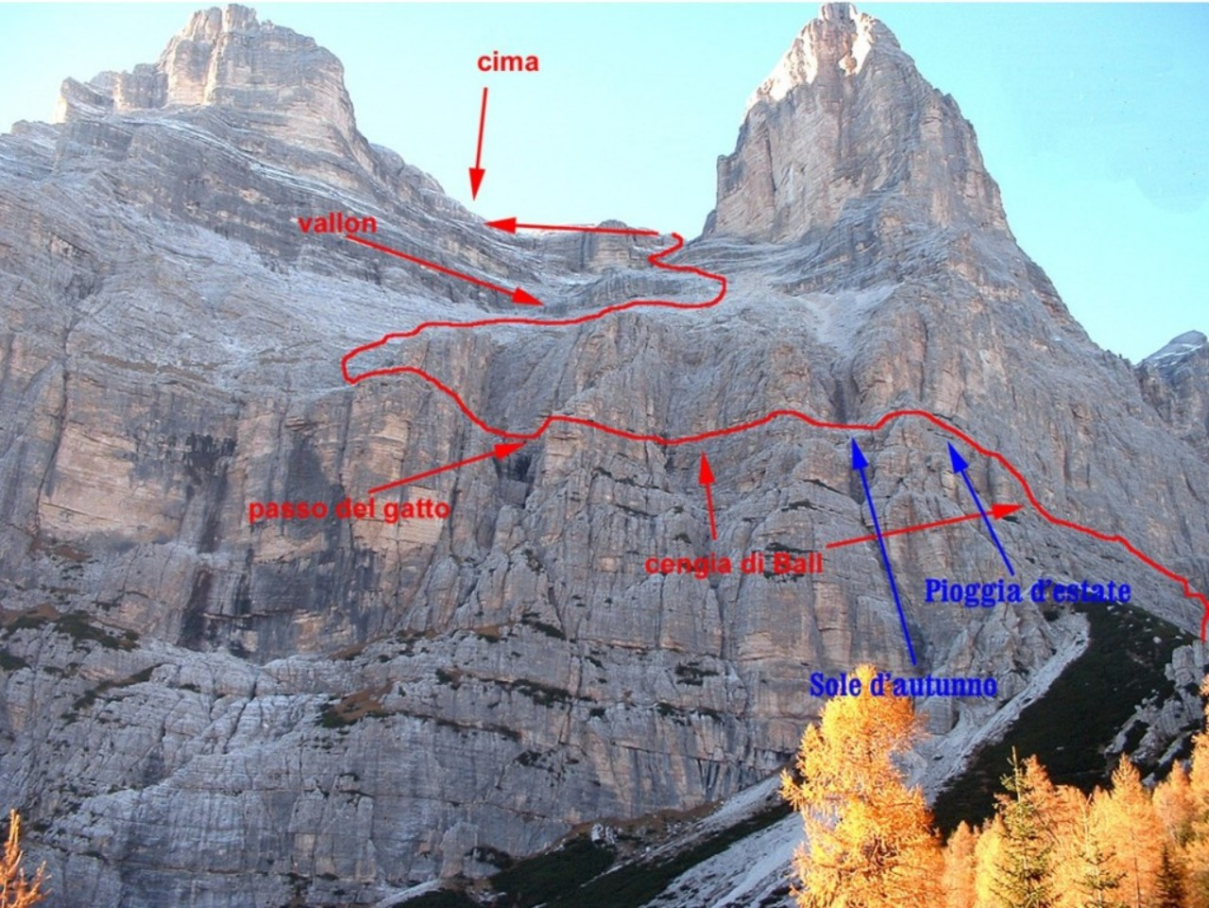

Slide 4
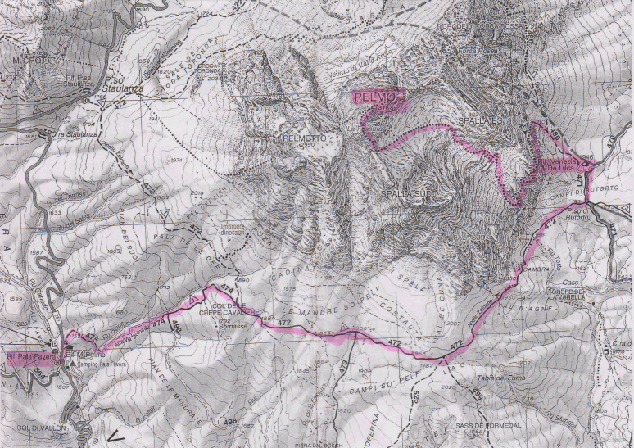

Slide 5


Slide 6
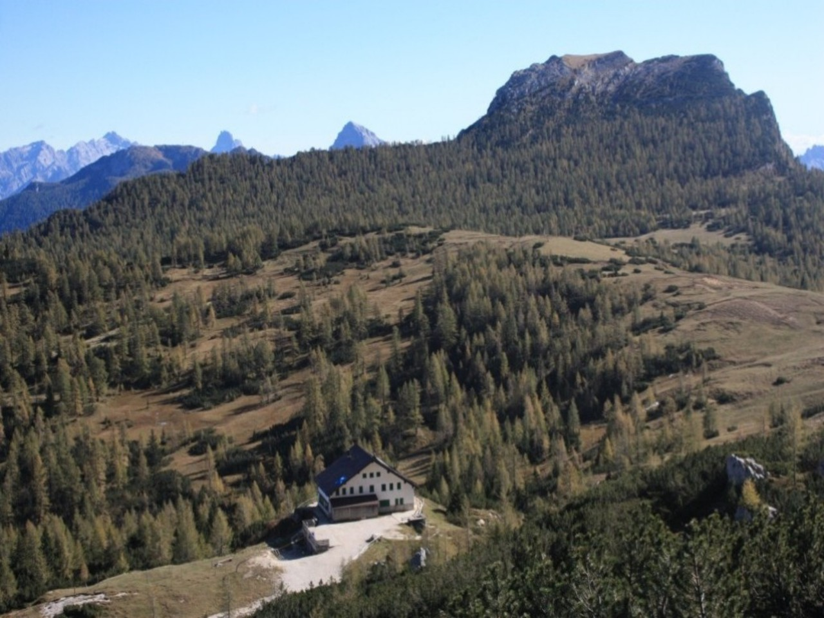

Slide 7
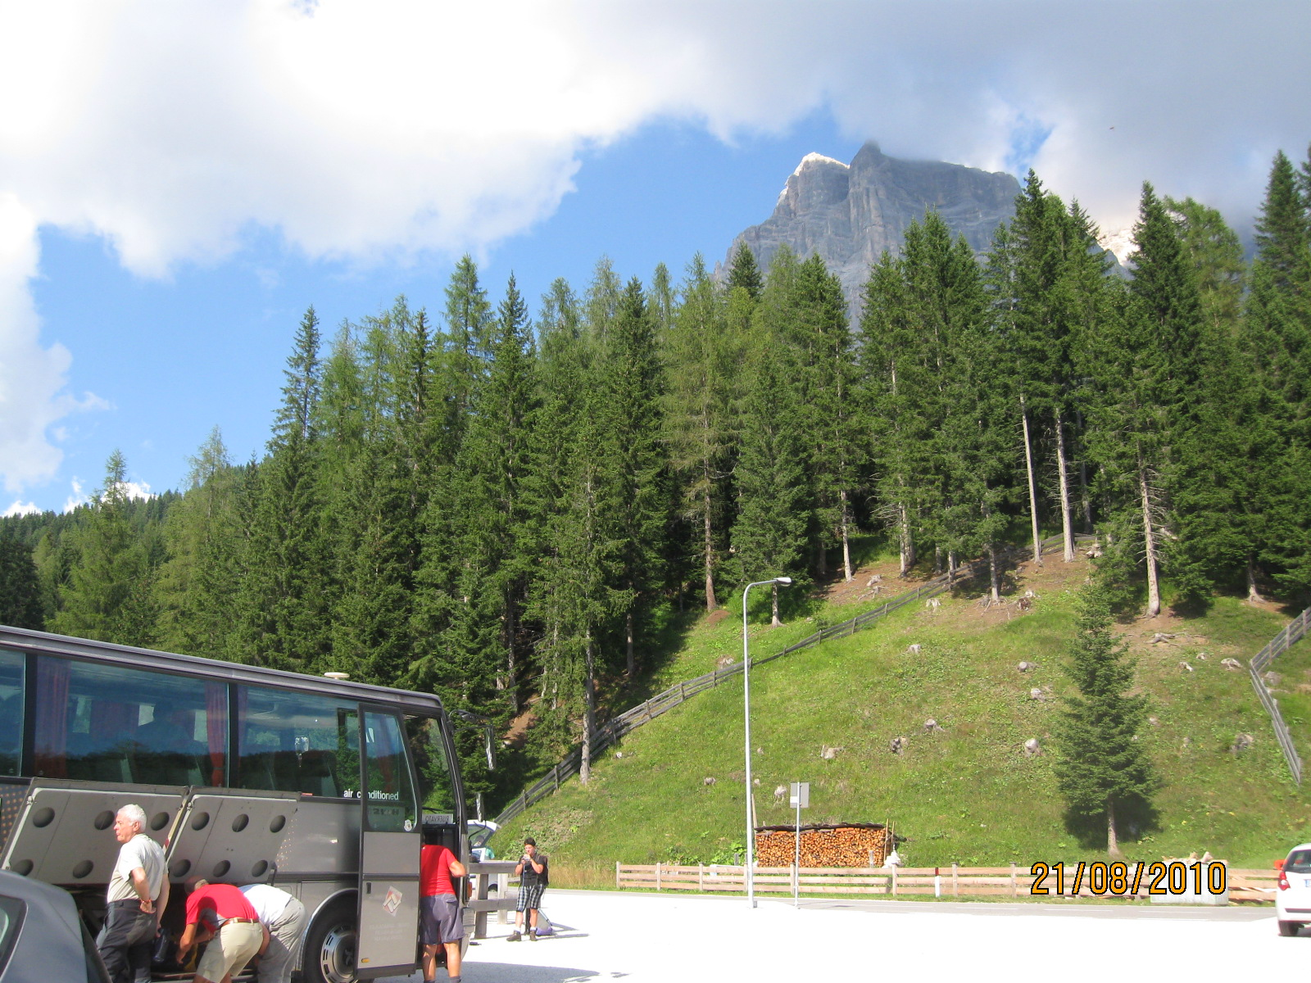

Slide 8
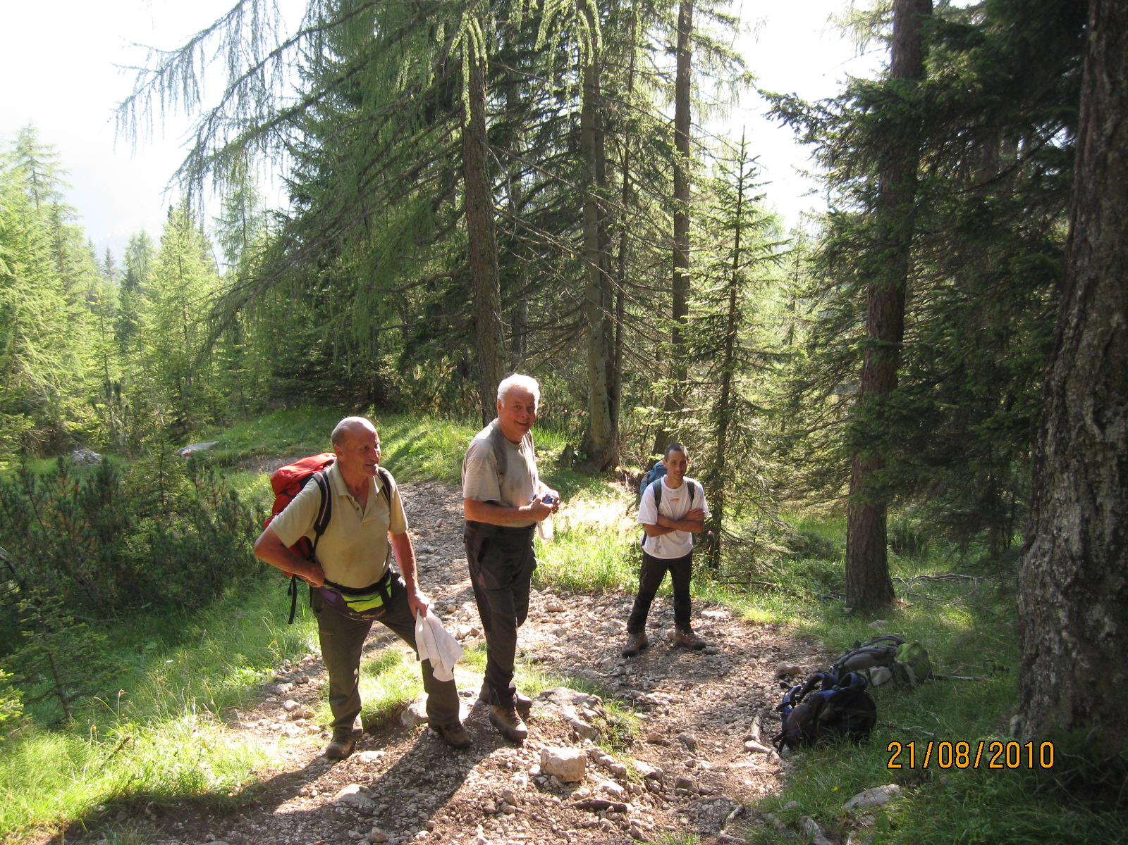

Slide 9
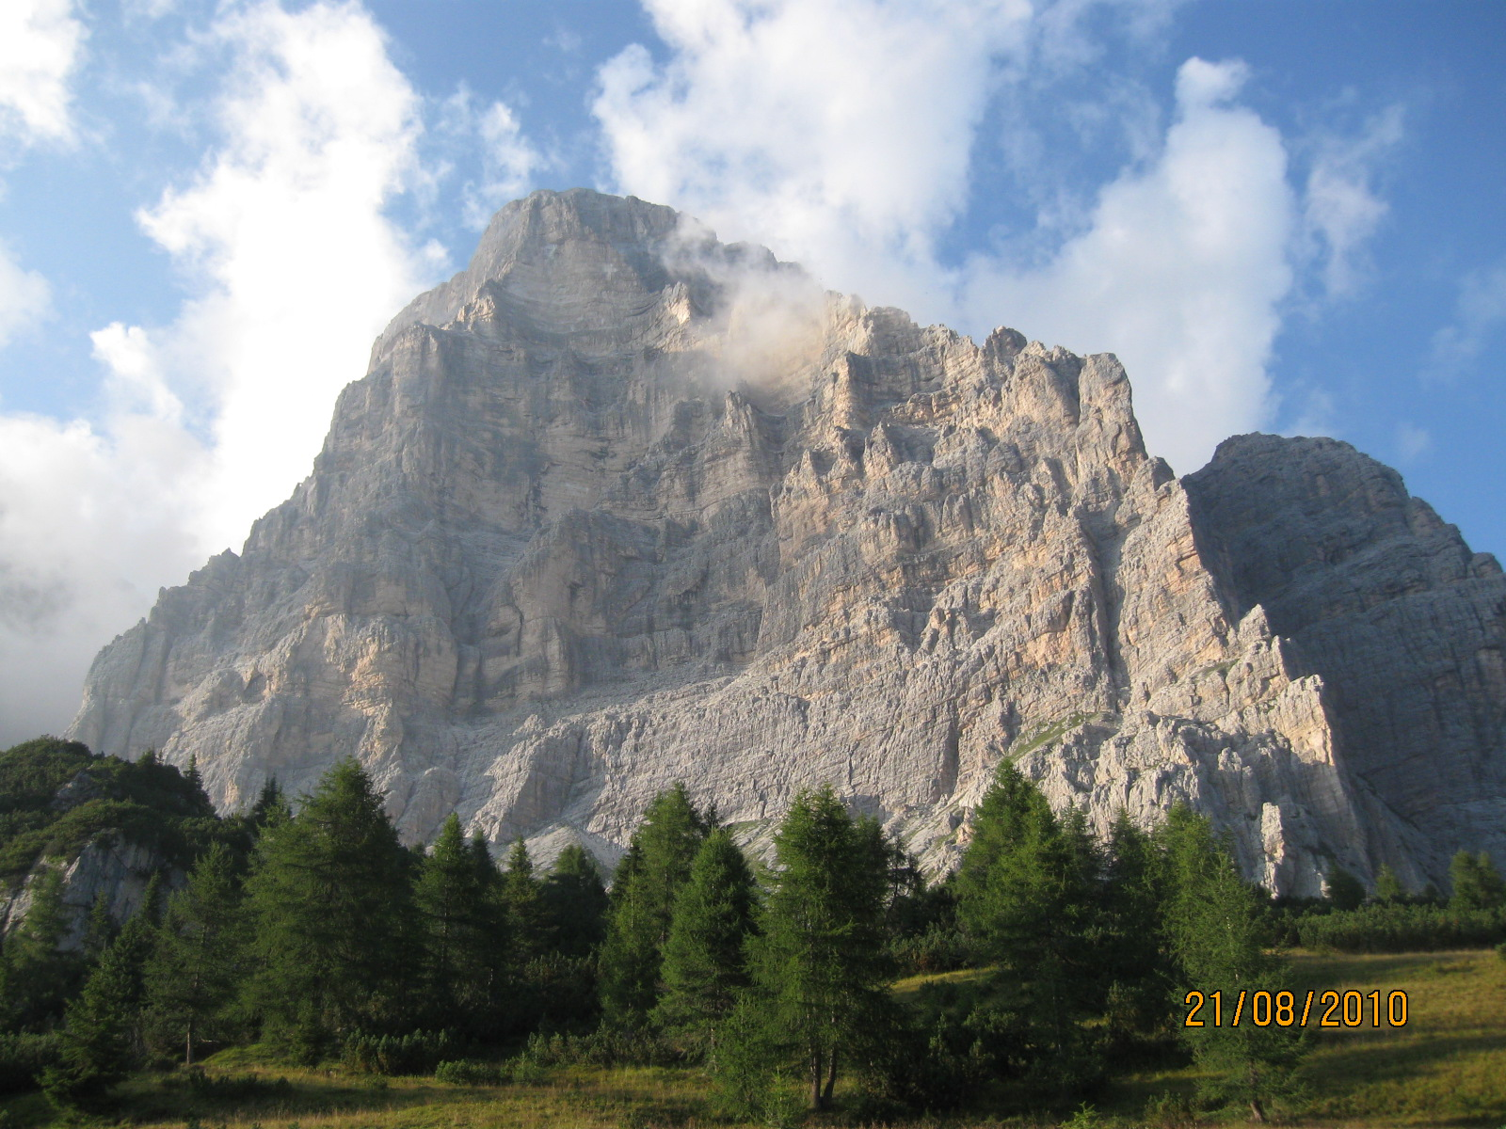

Slide 10
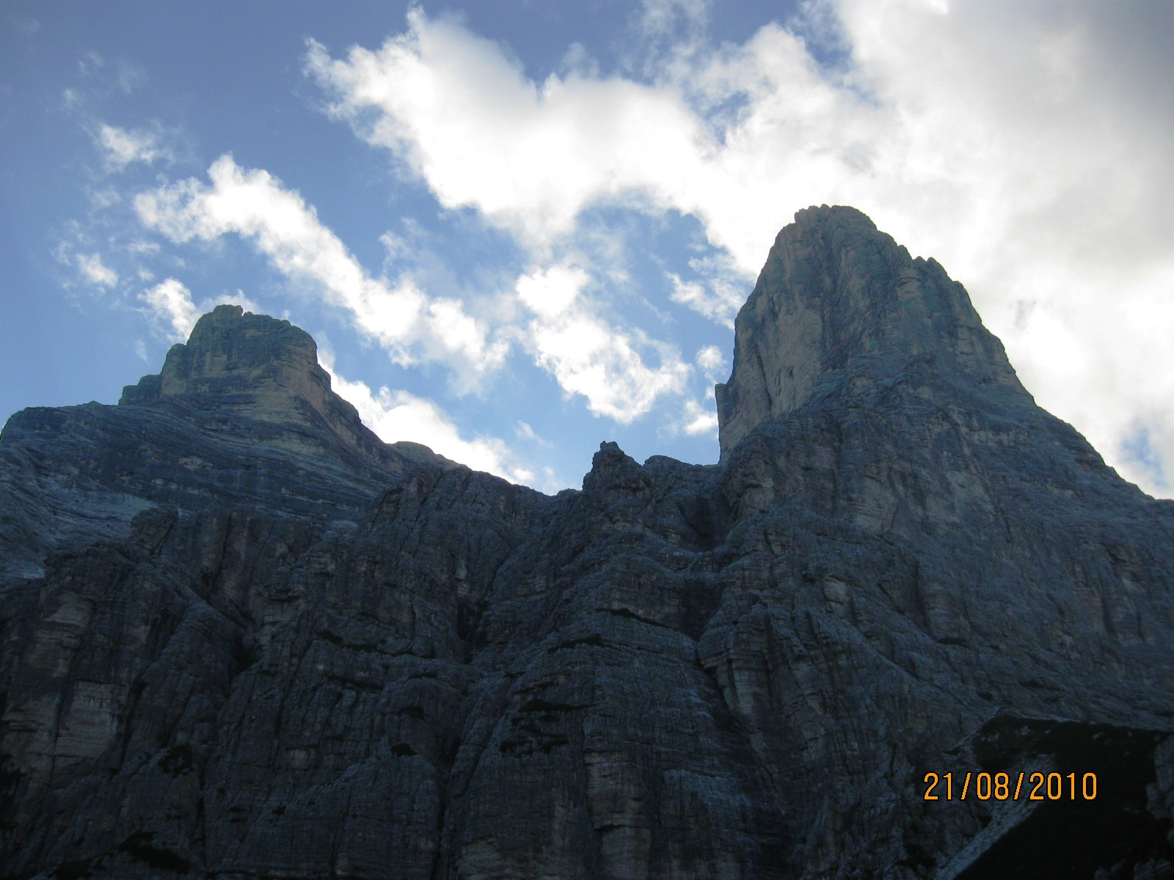

Slide 11
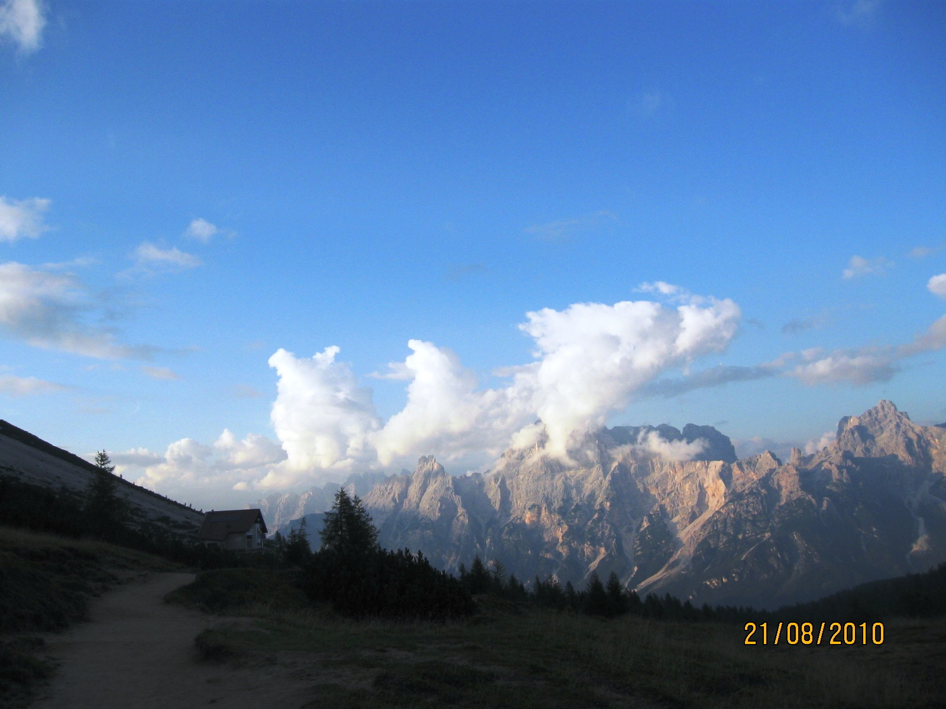

Slide 12
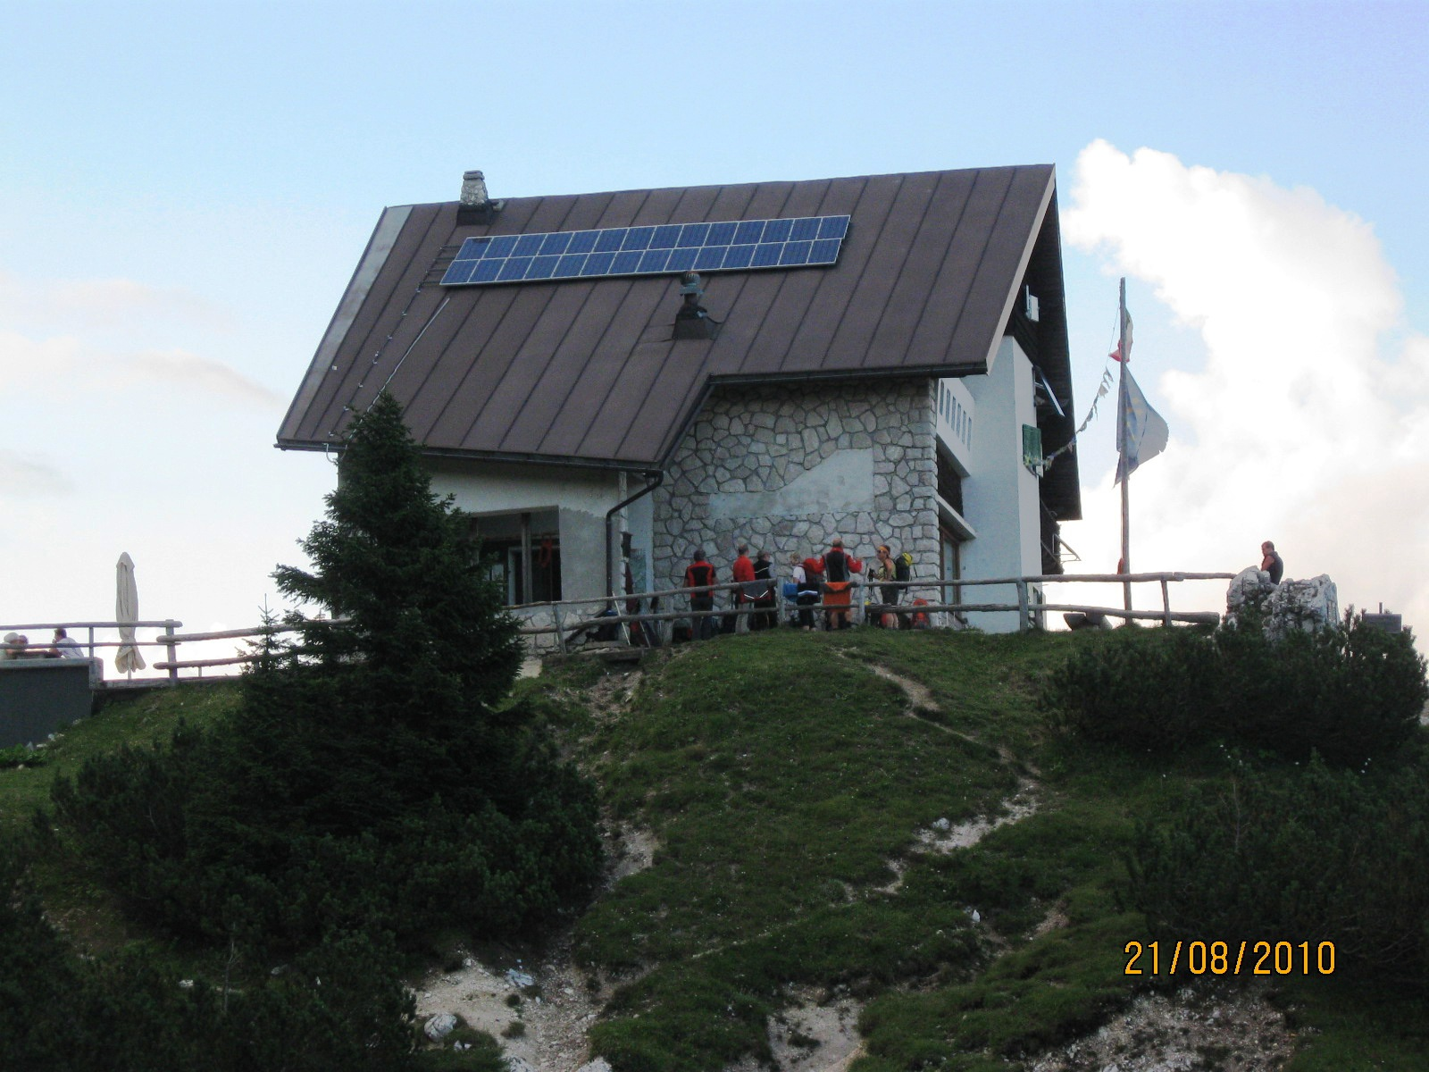

Slide 13
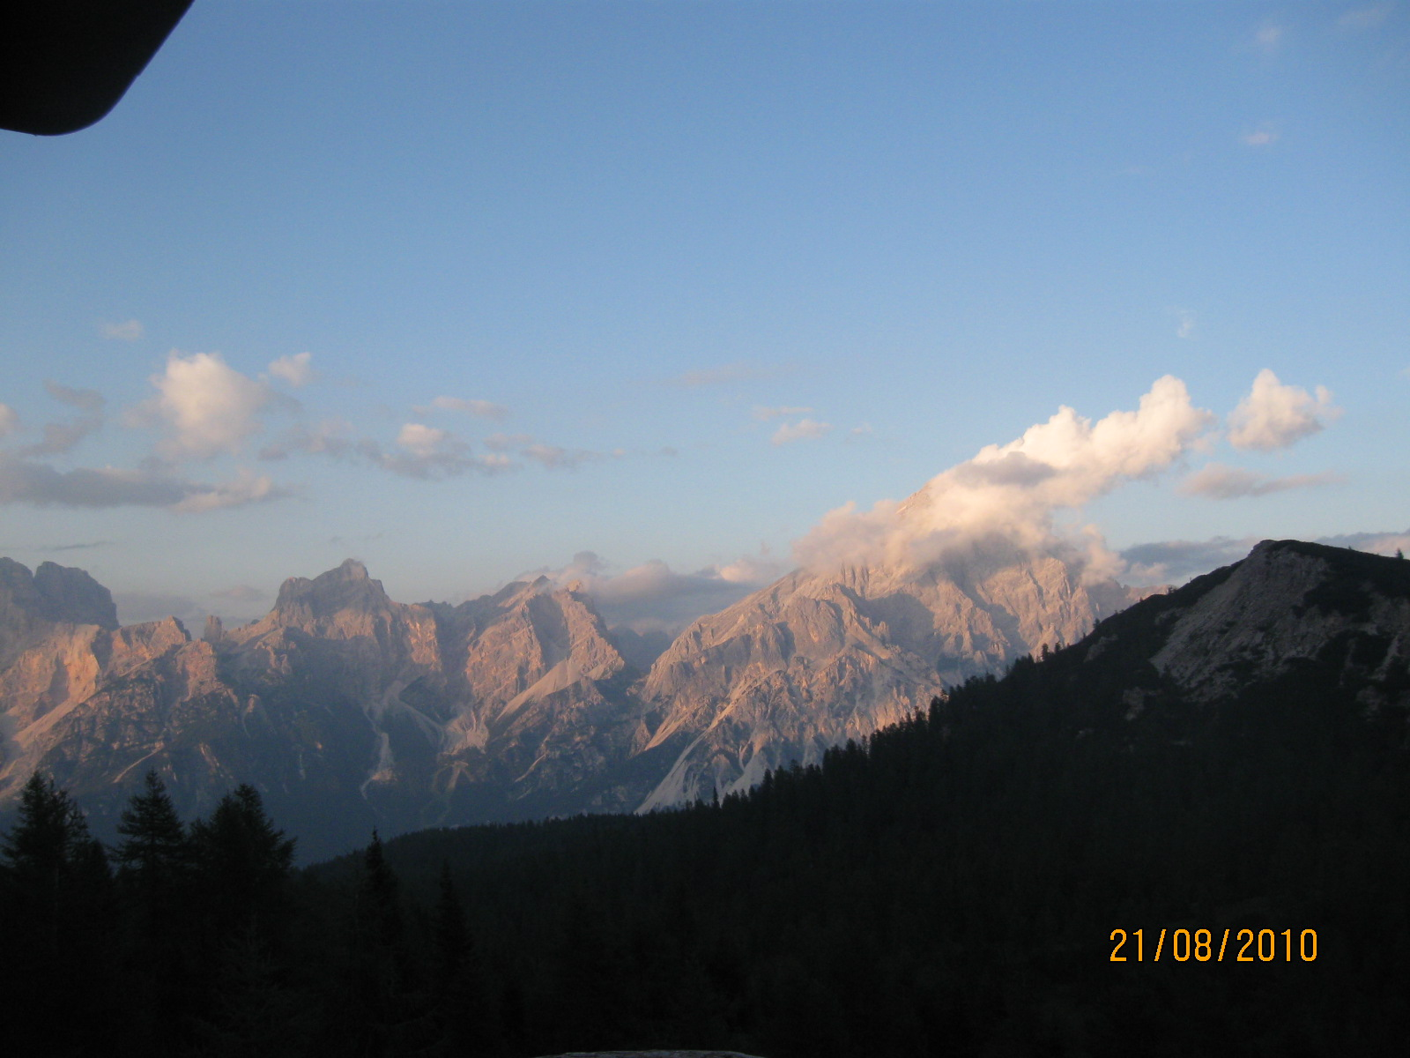

Slide 14
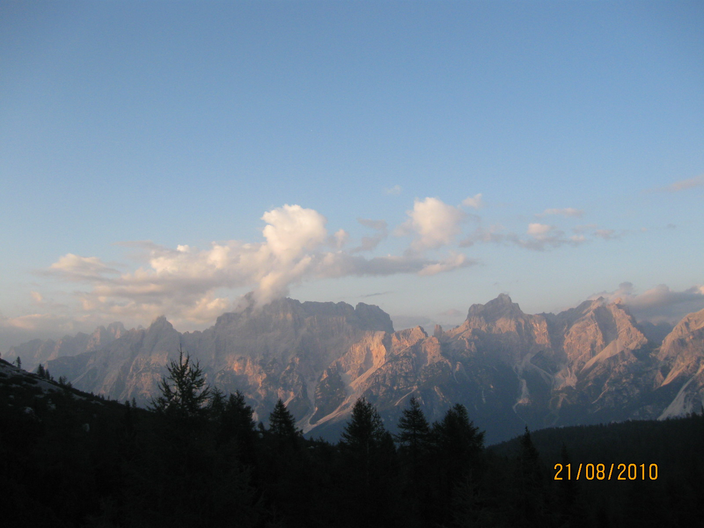

Slide 15
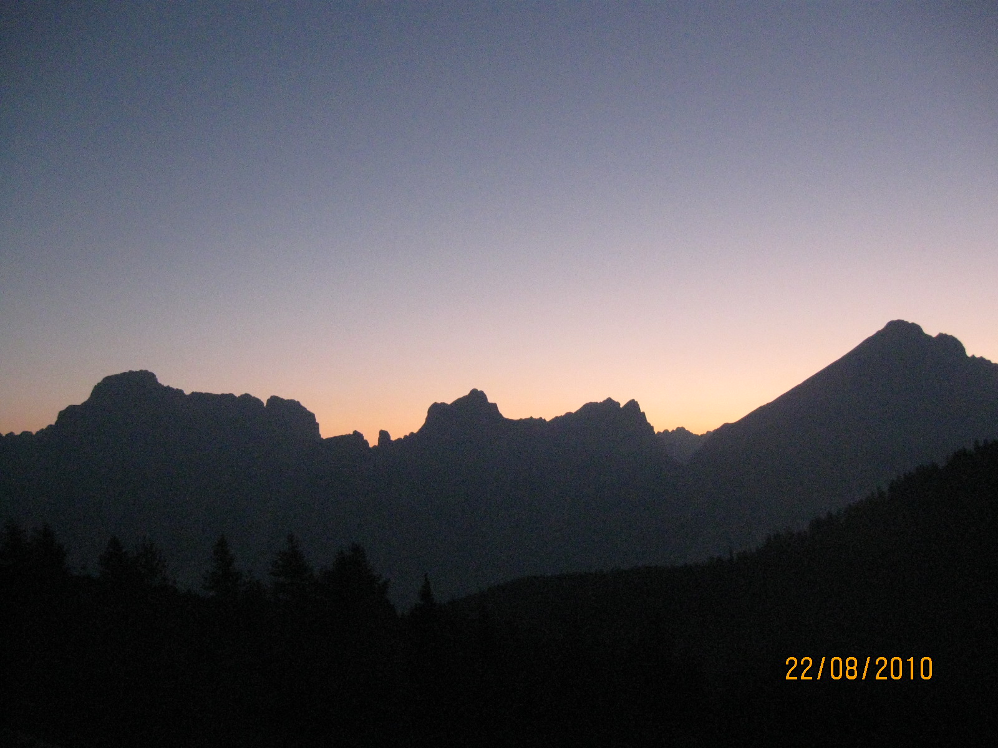

Slide 16
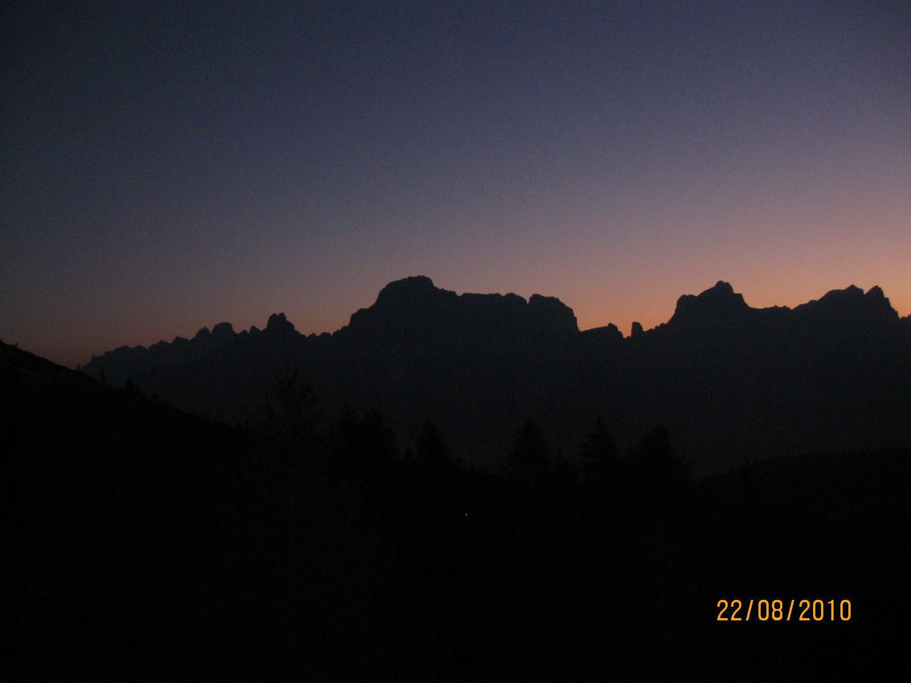

Slide 17
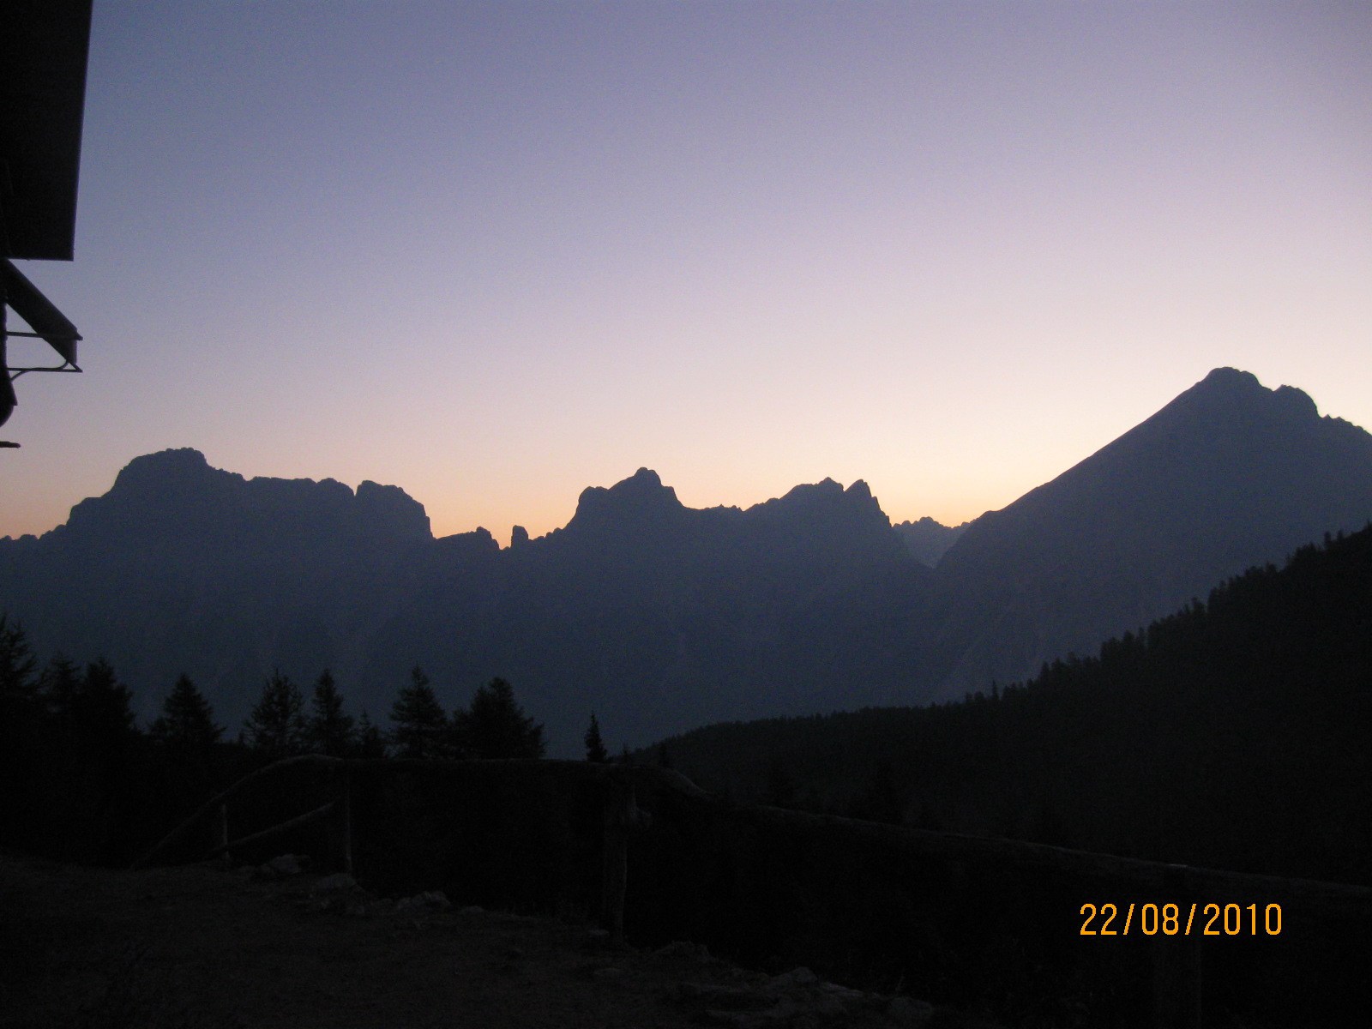

Slide 18
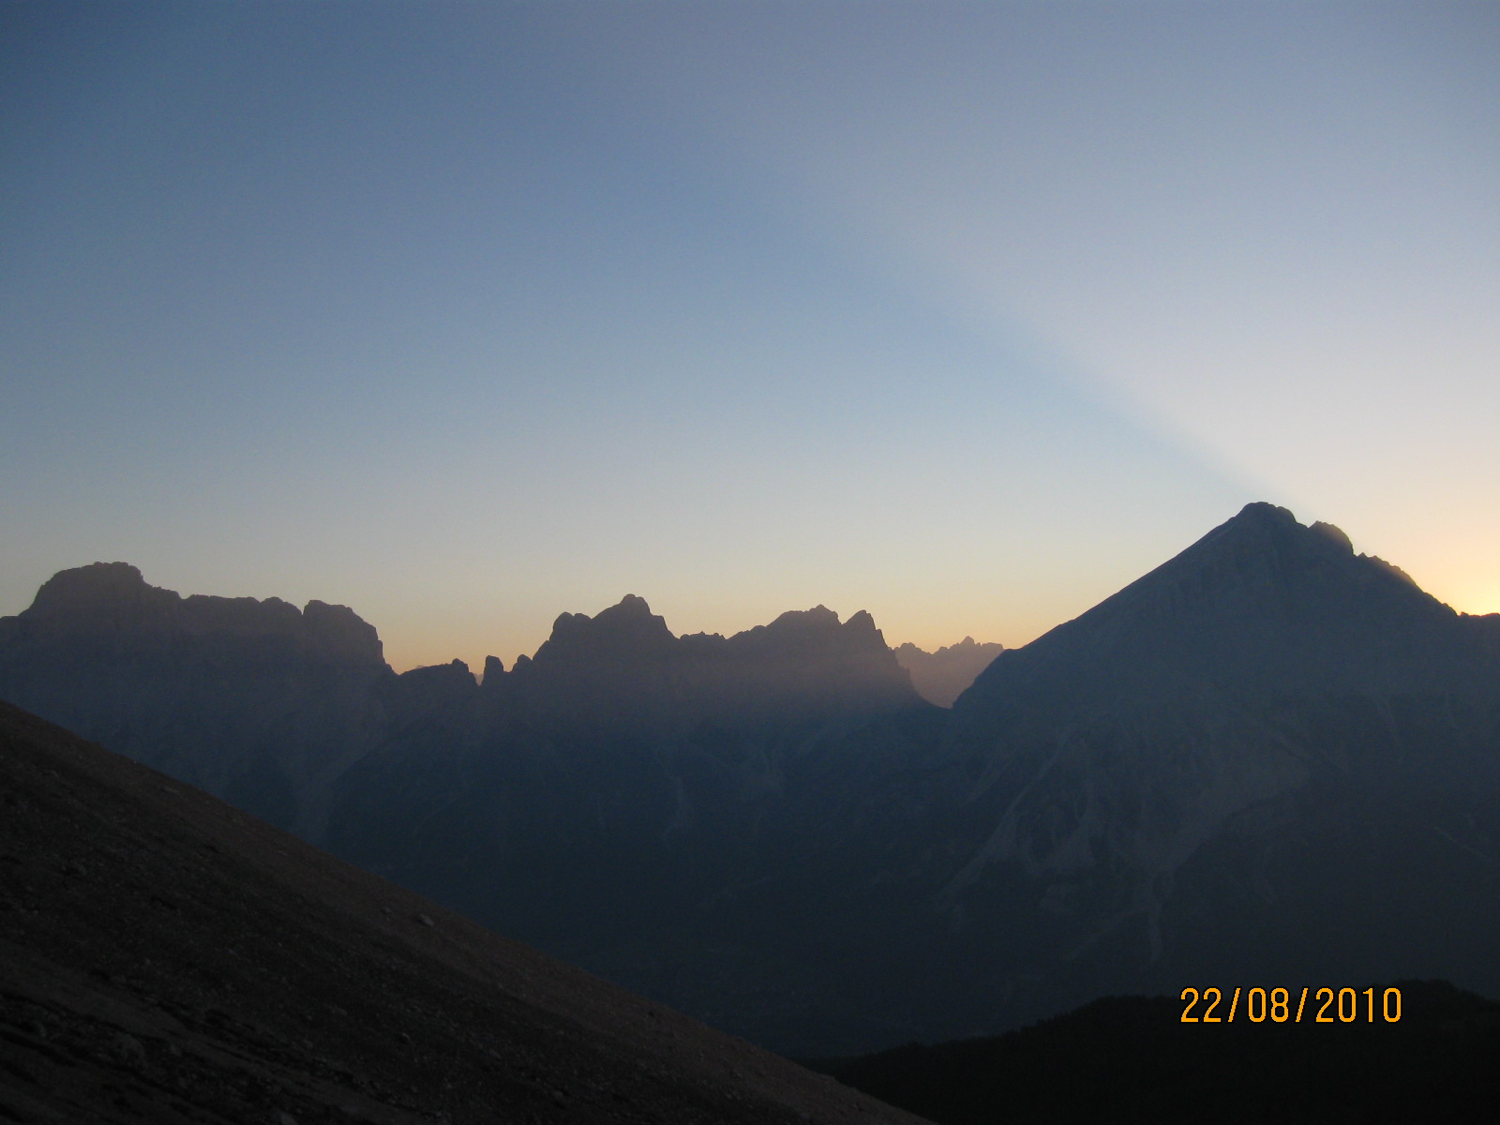

Slide 19
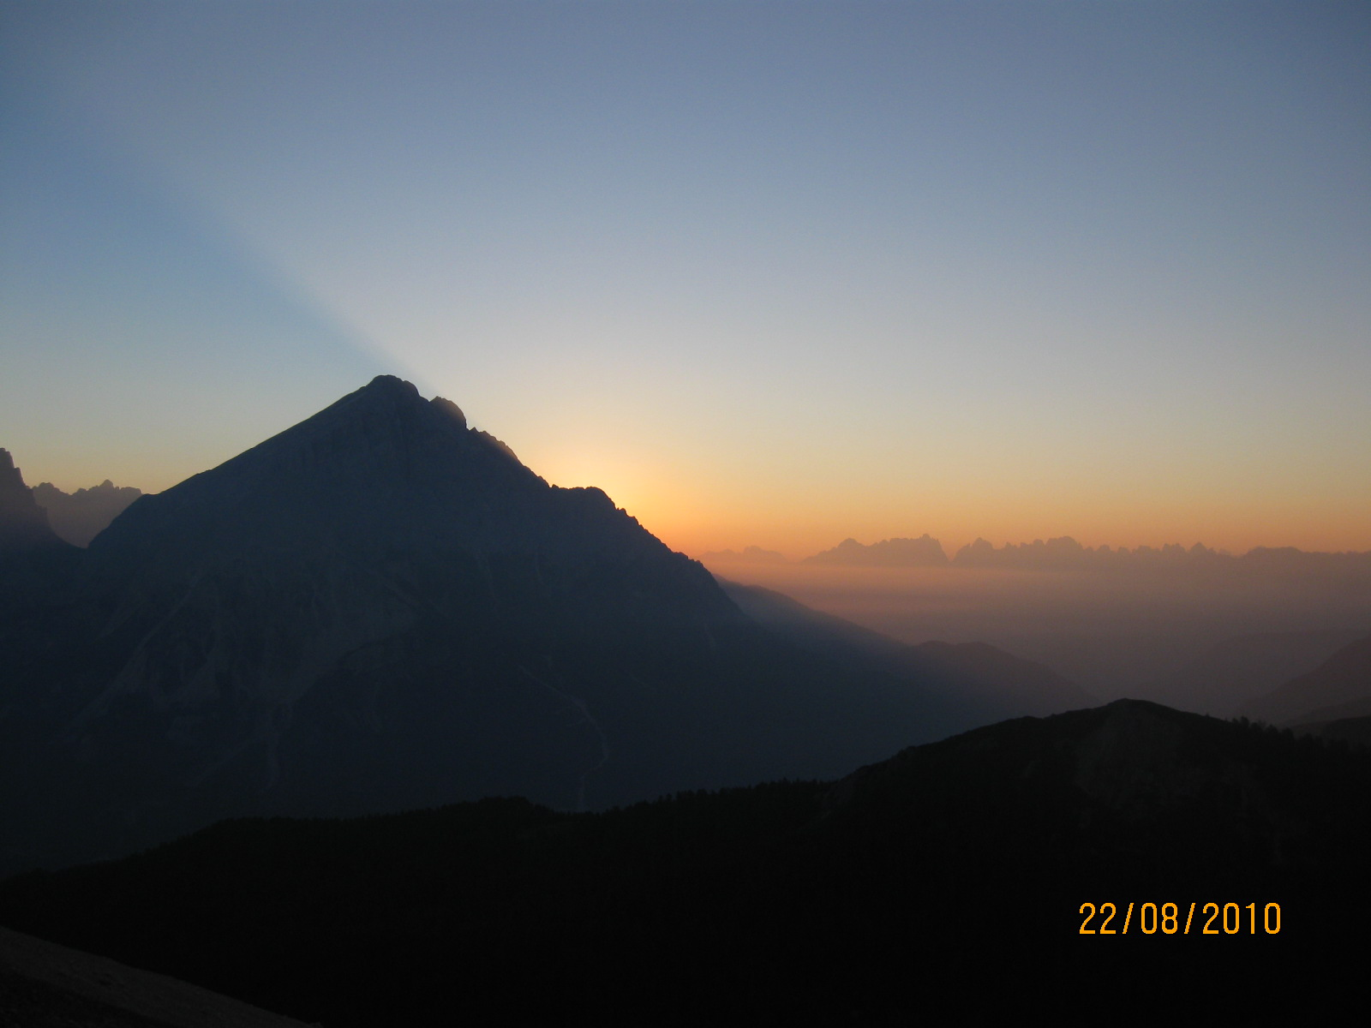

Slide 20
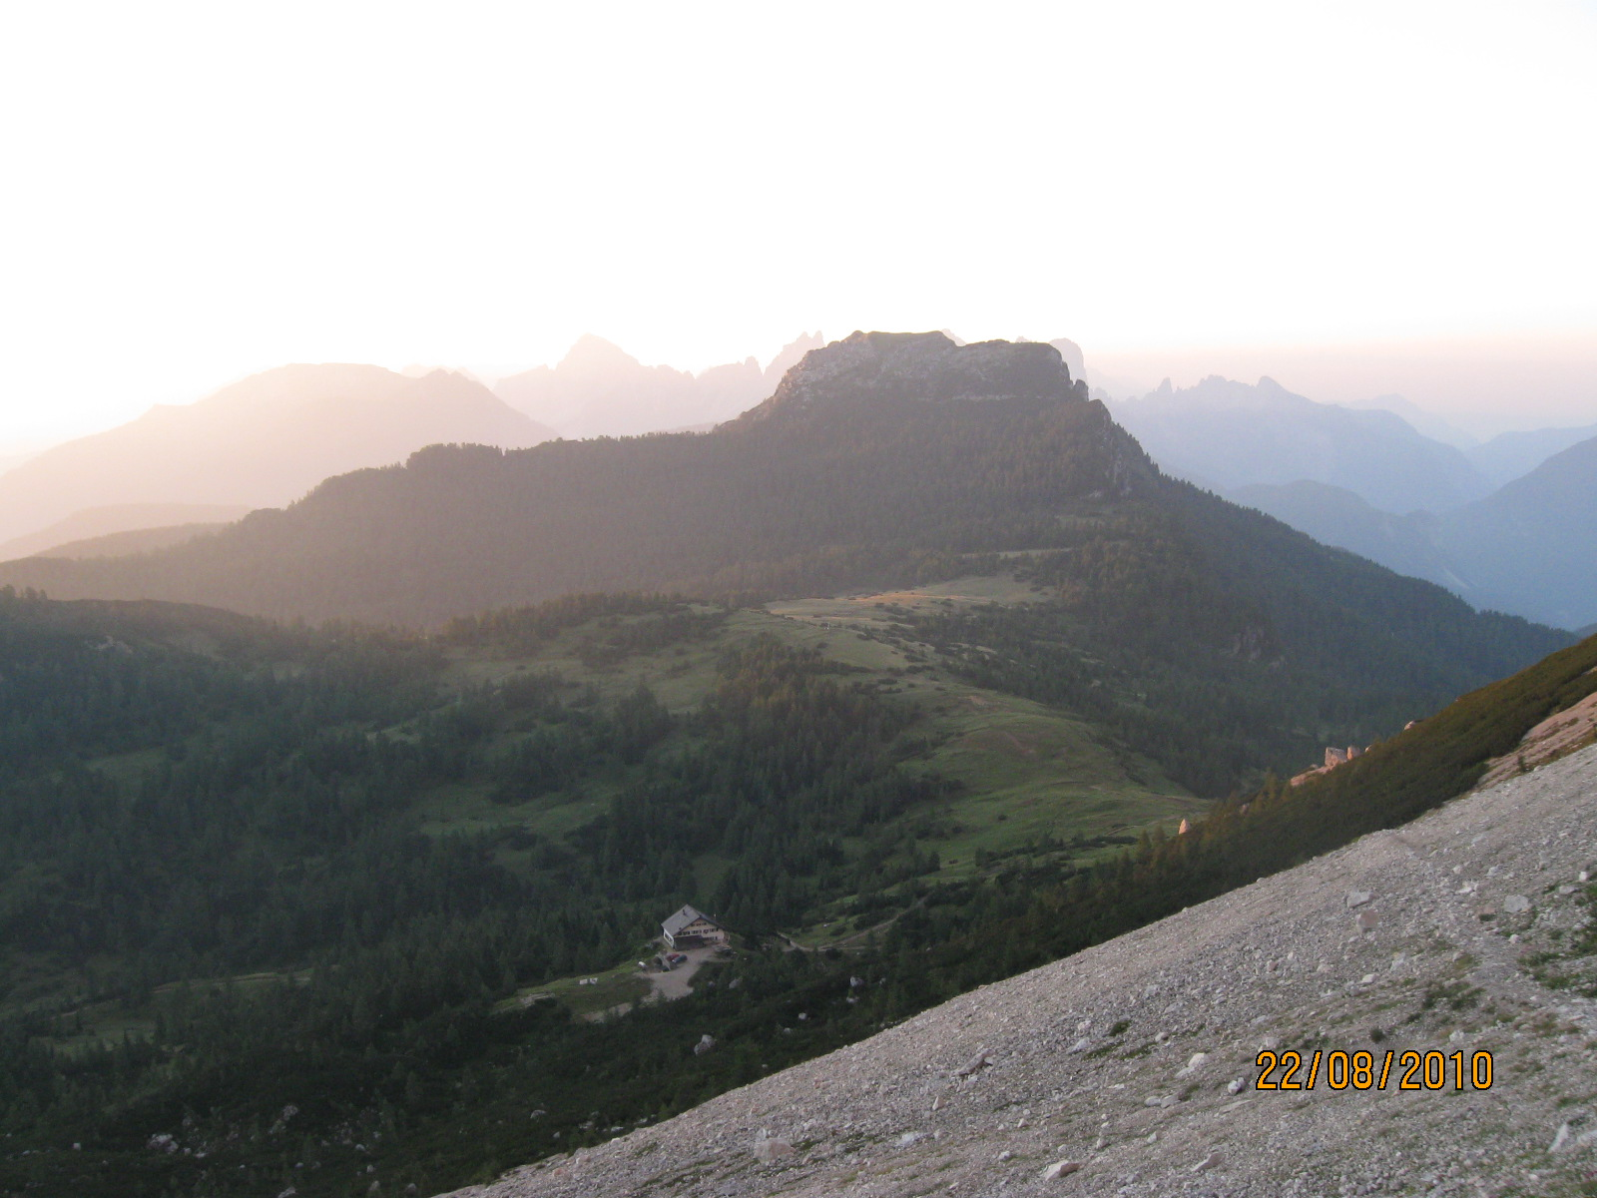

Slide 21
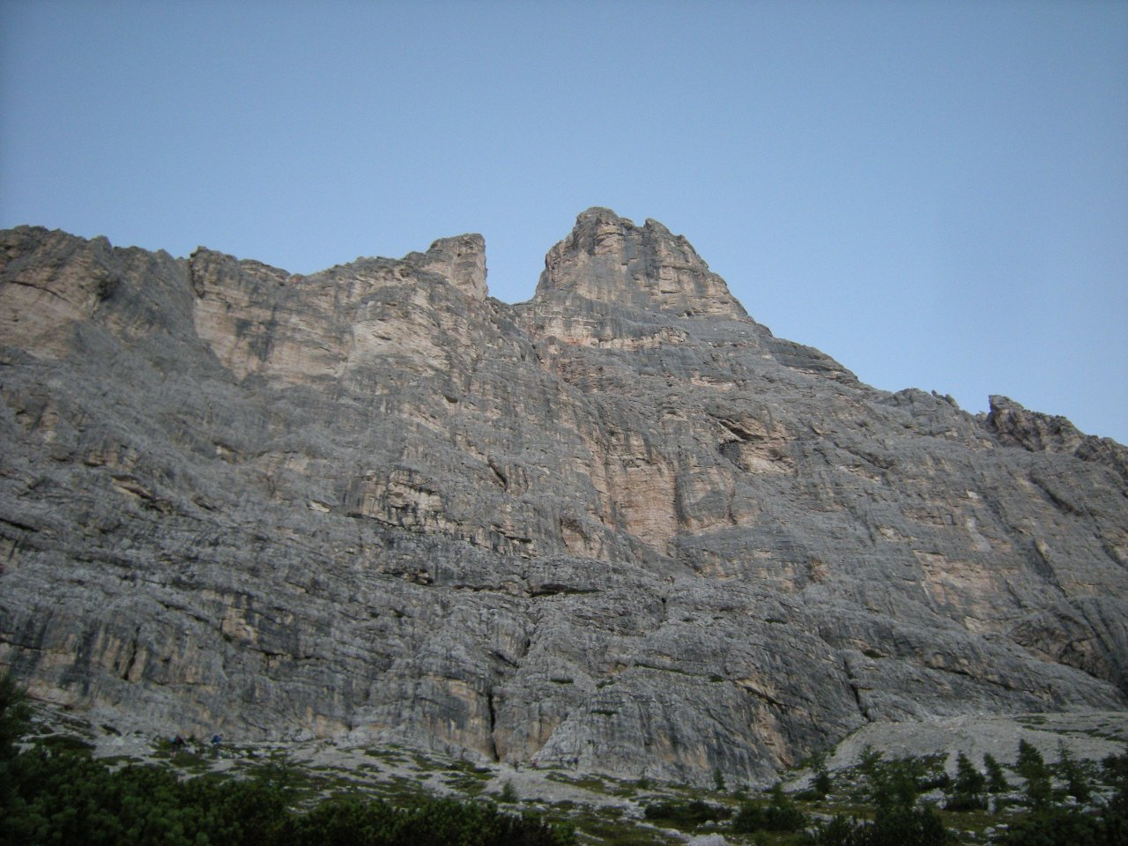

Slide 22
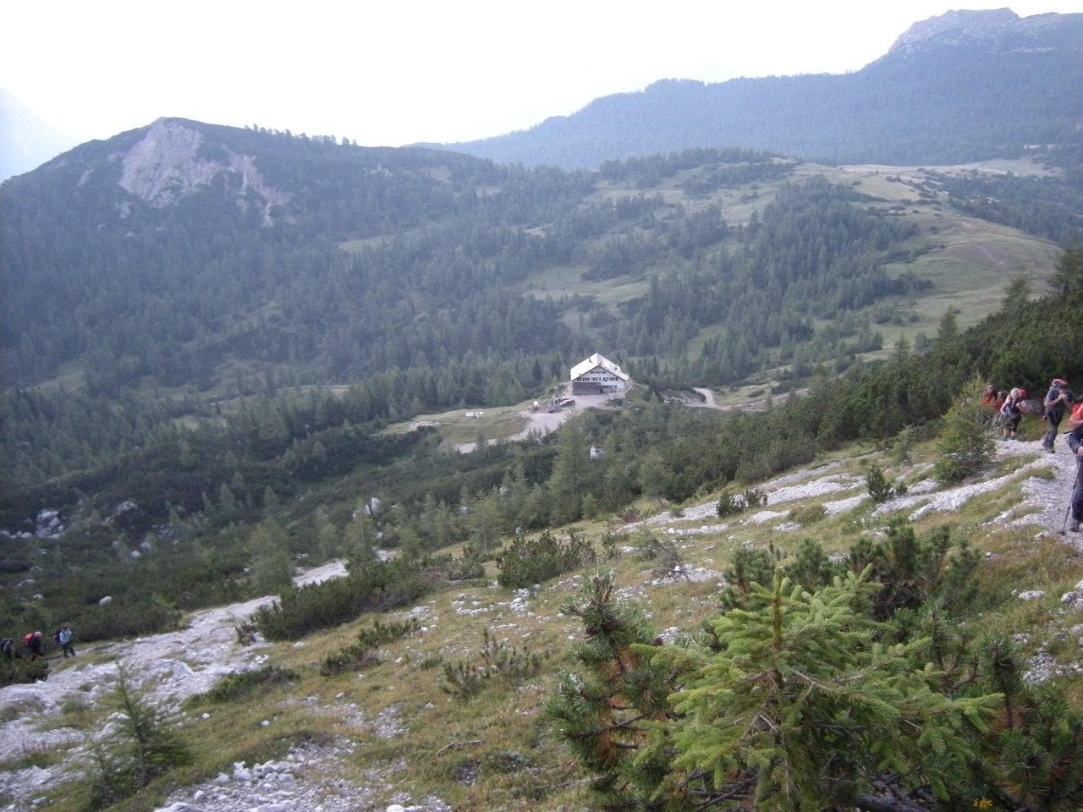

Slide 23
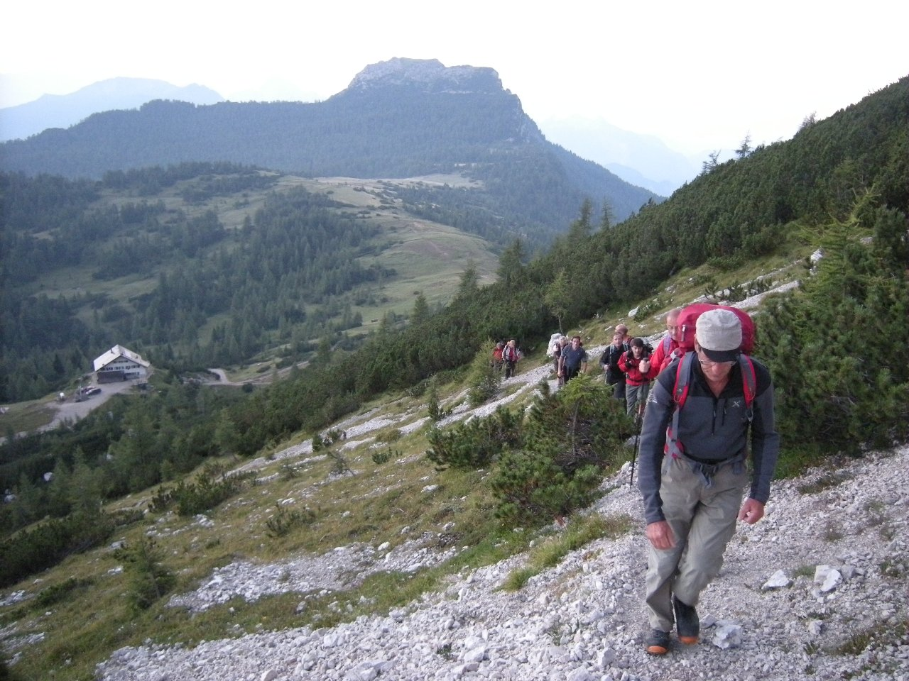

Slide 24
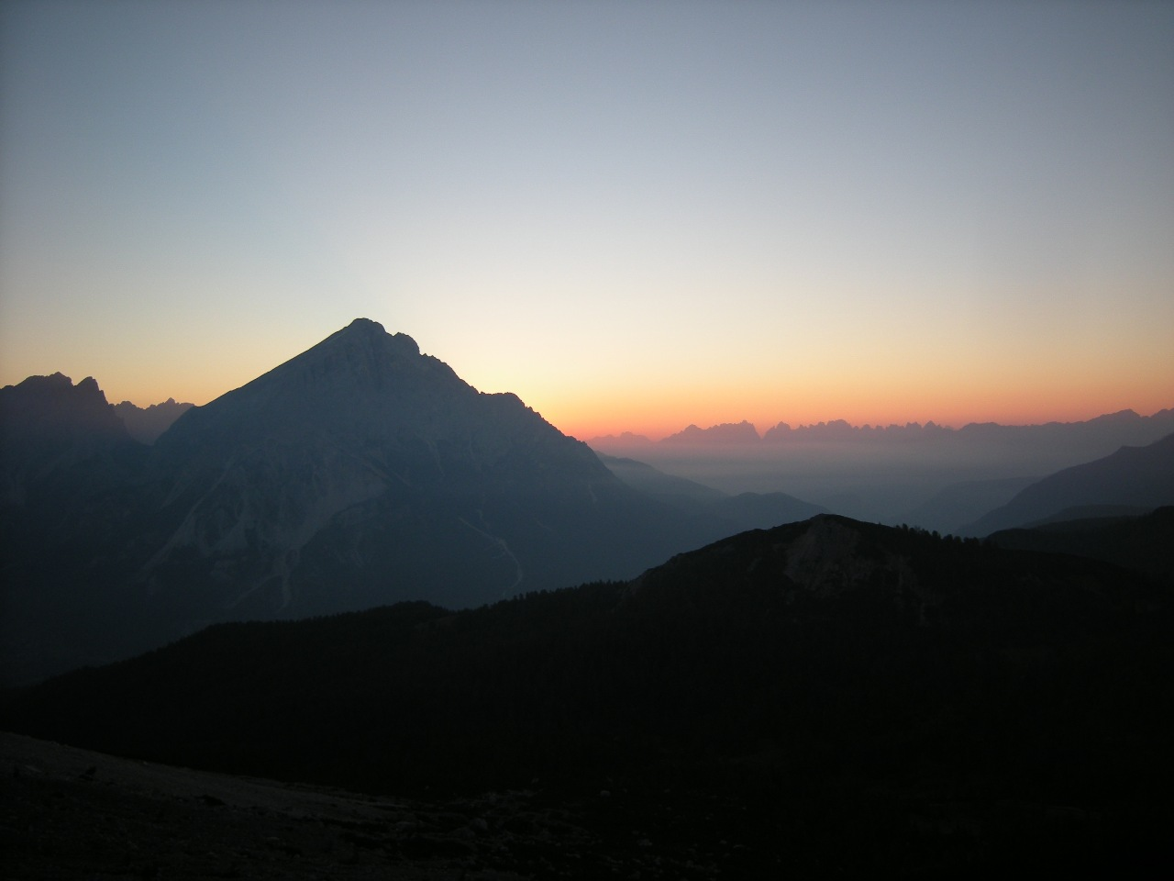

Slide 25
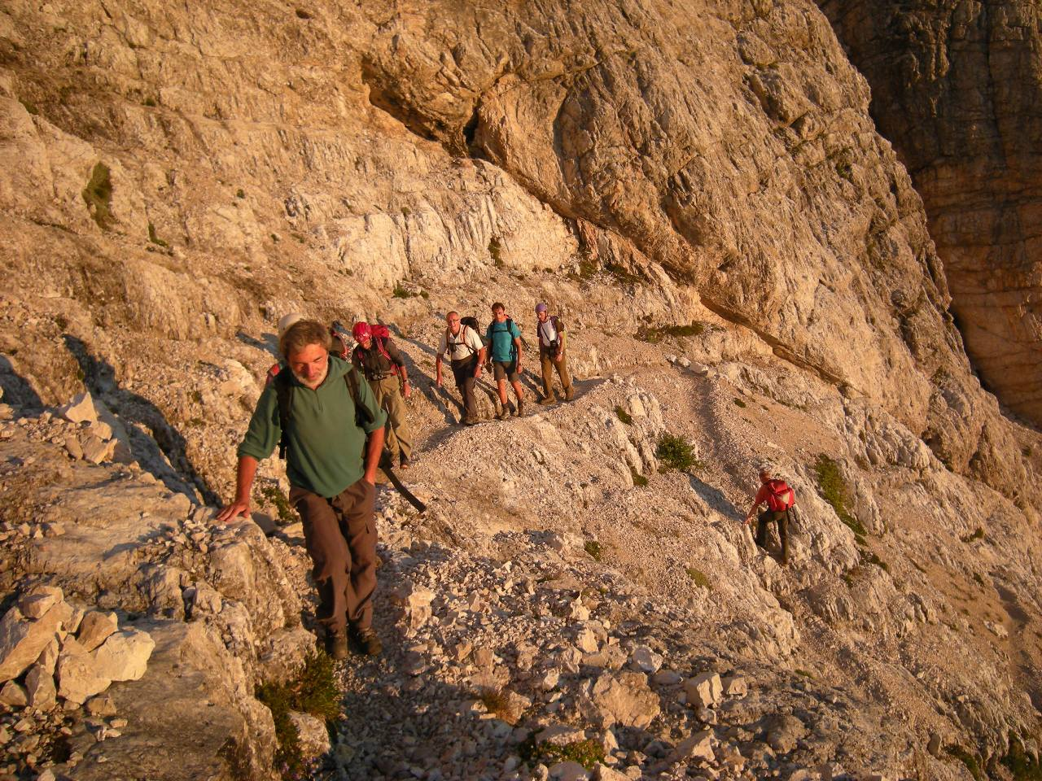

Slide 26
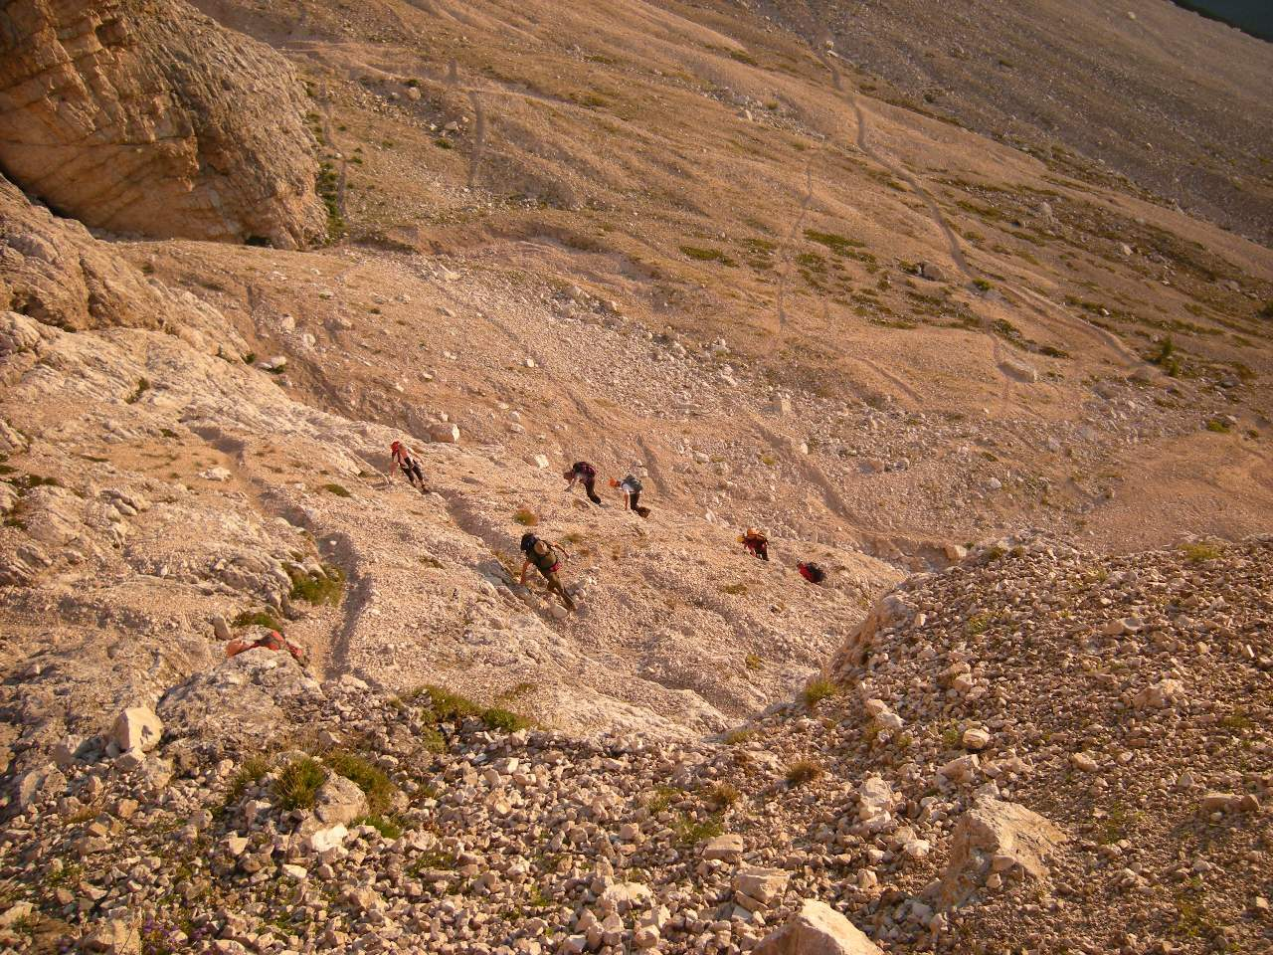

Slide 27
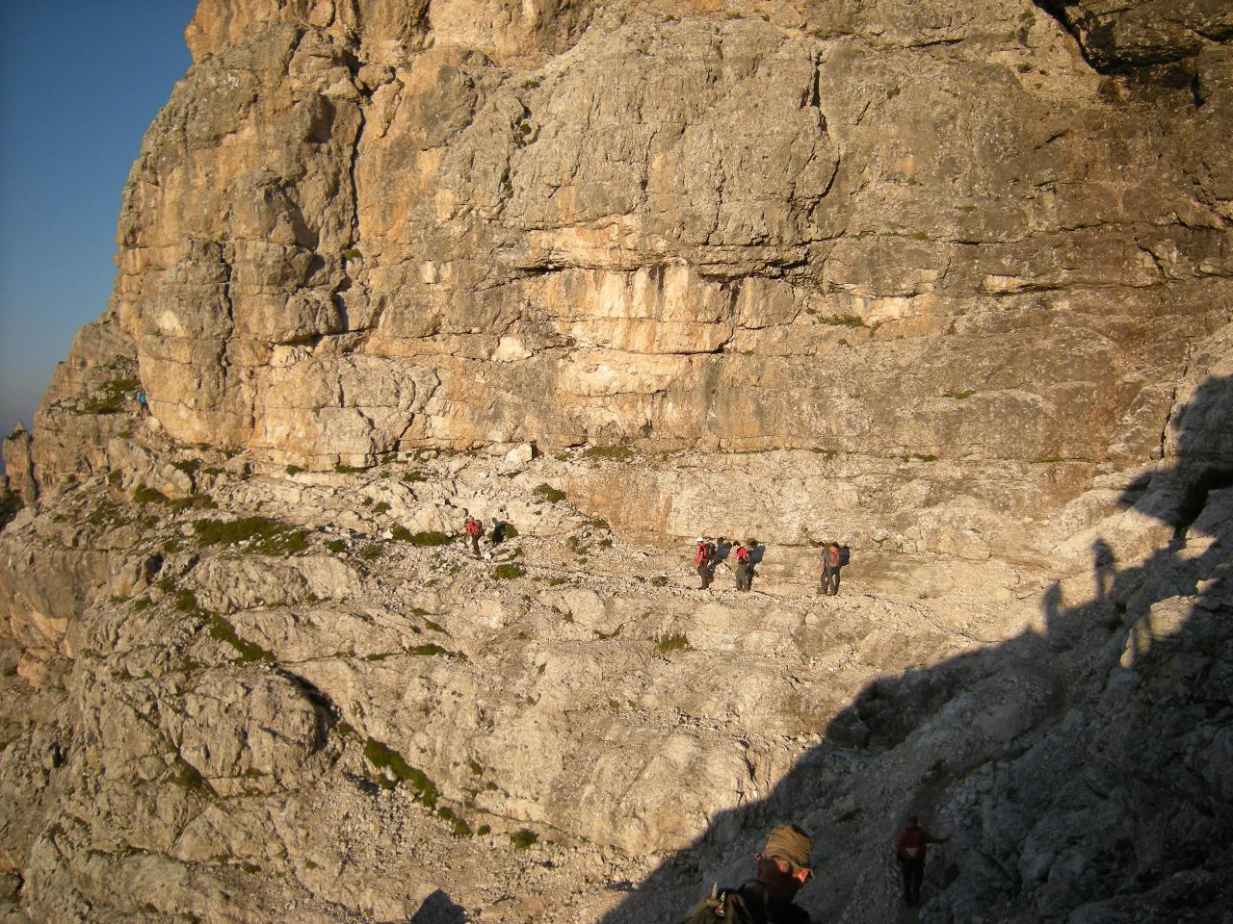

Slide 28
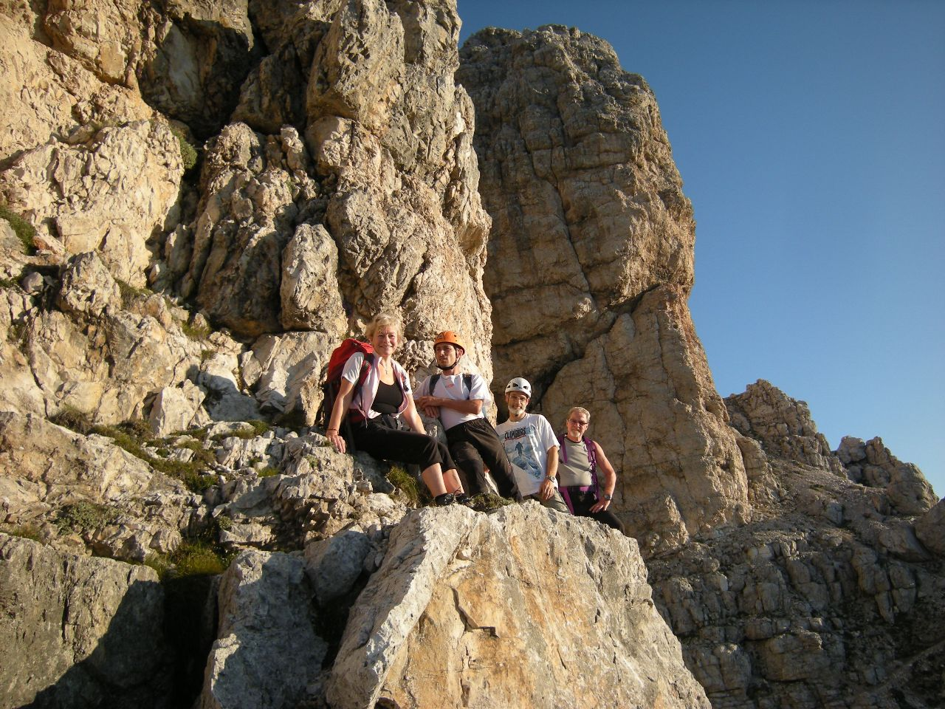

Slide 29
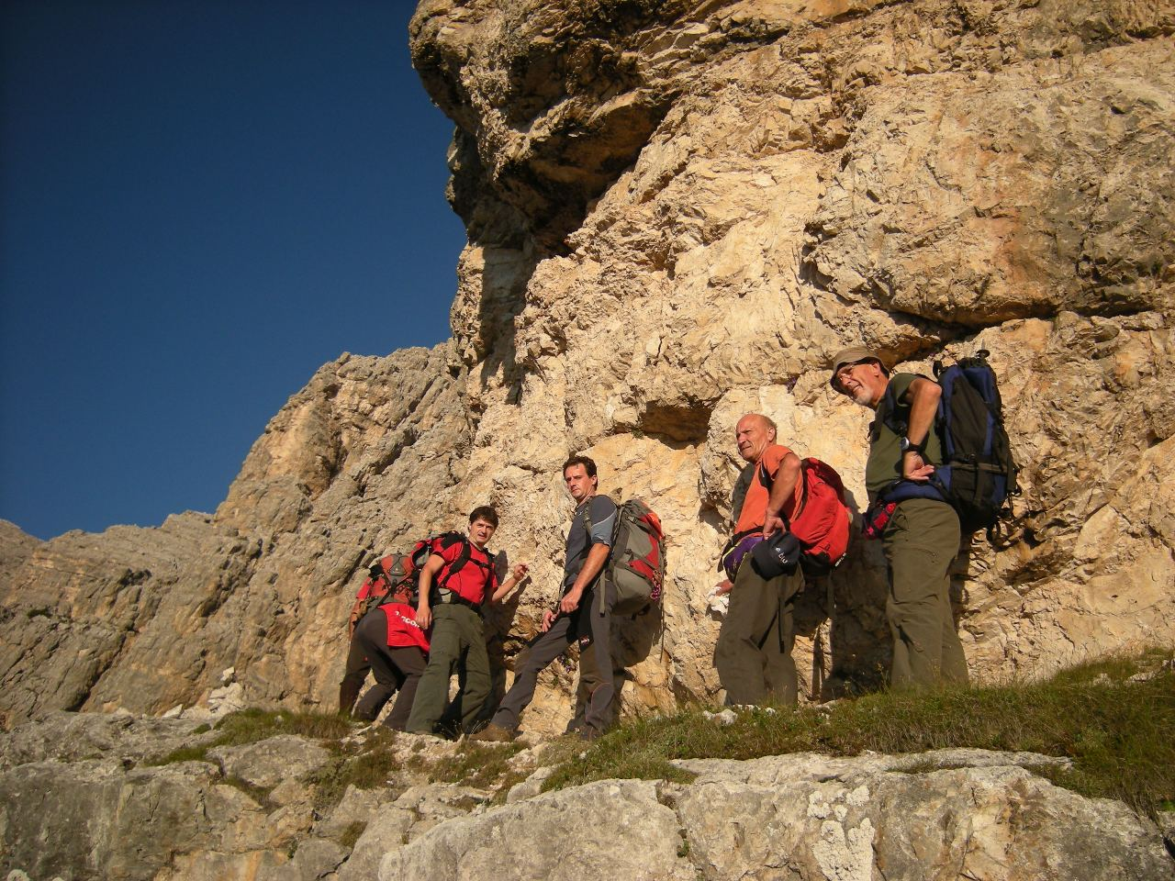

Slide 30
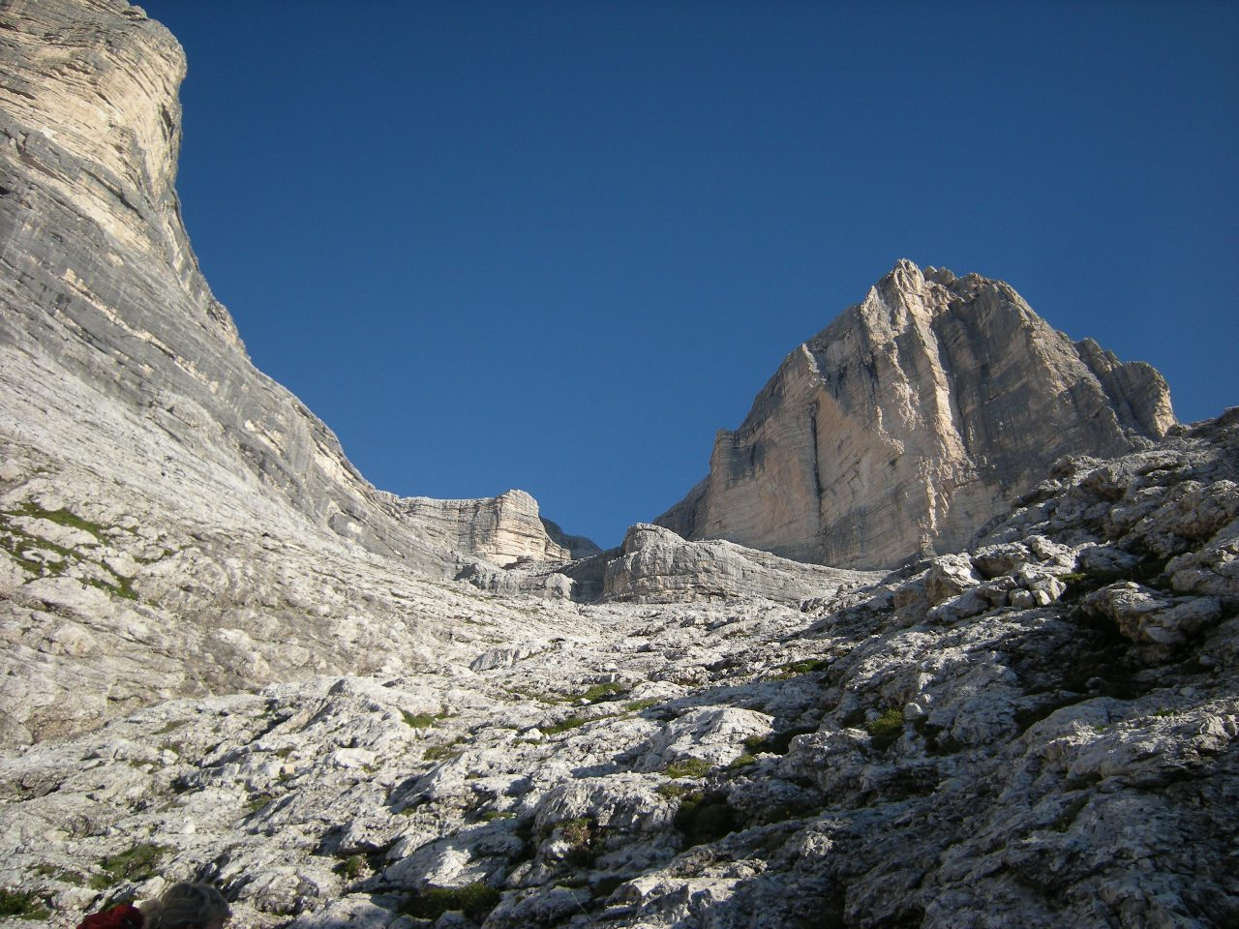

Slide 31
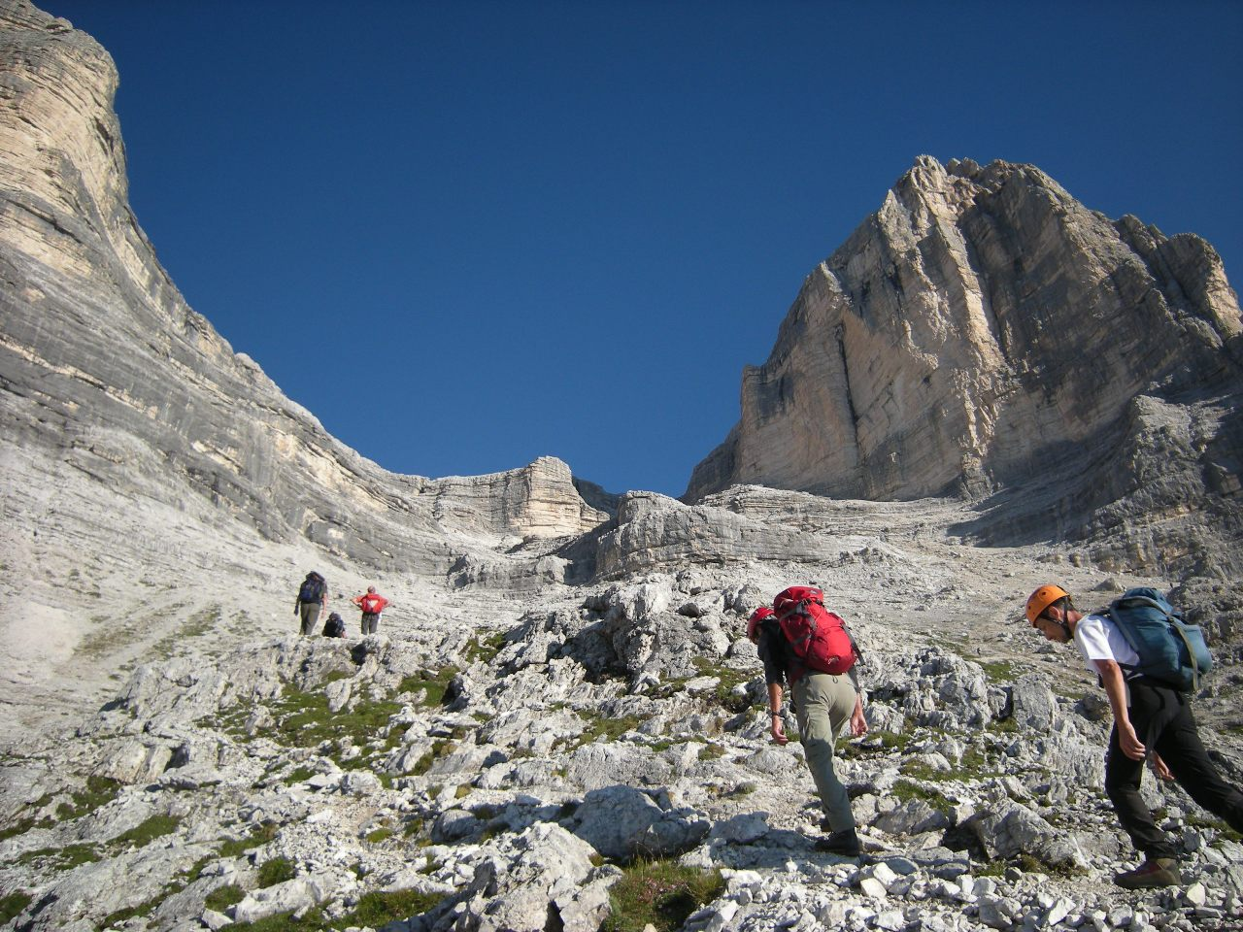

Slide 32
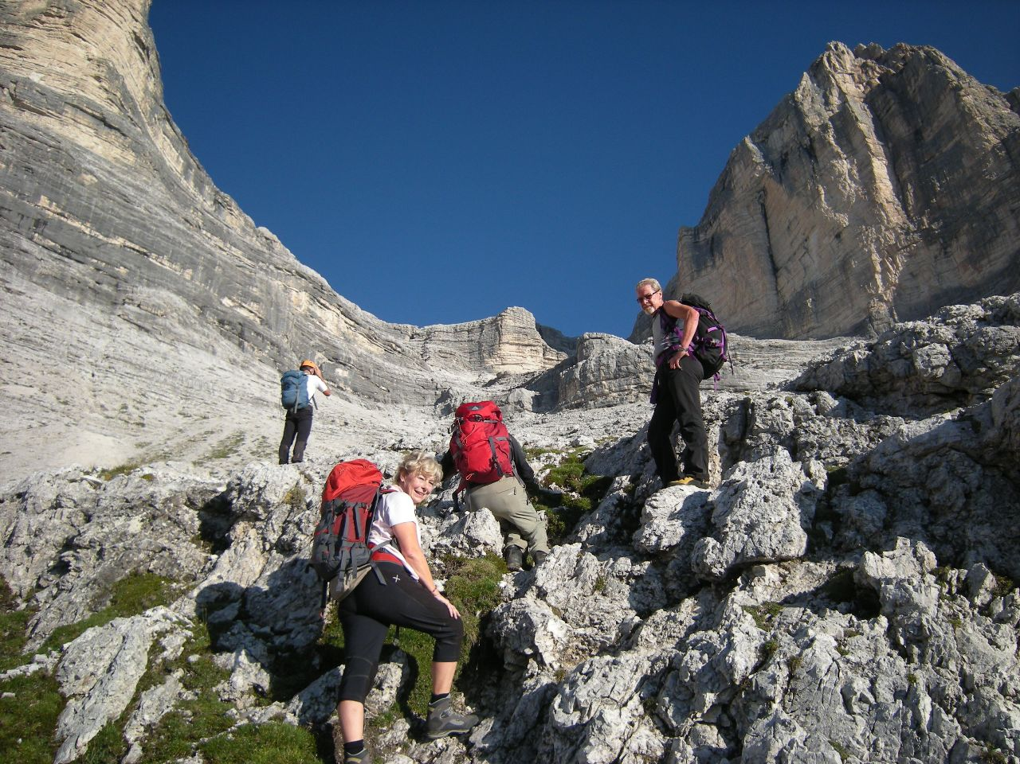

Slide 33
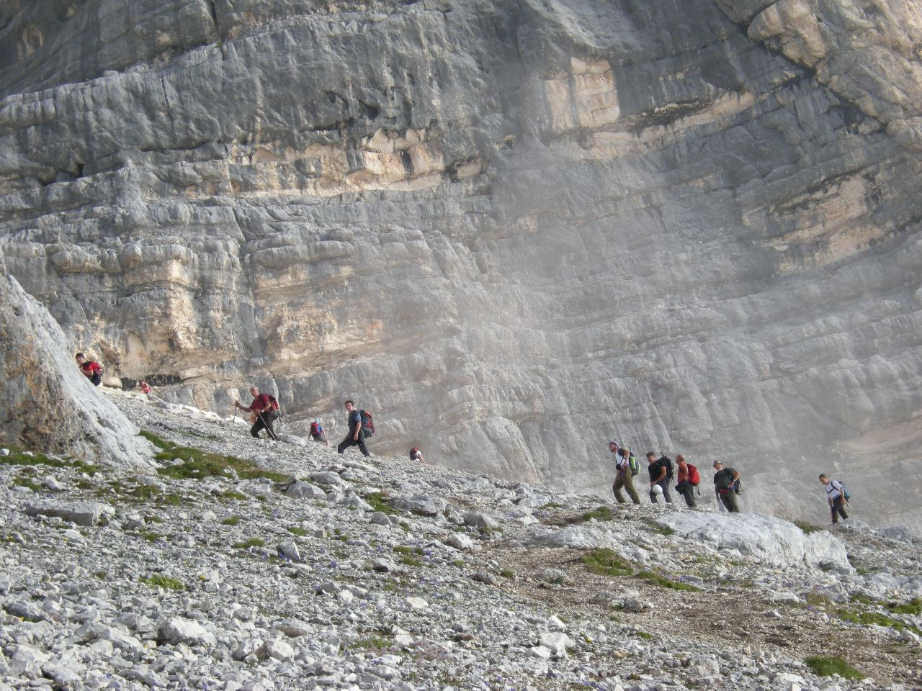

Slide 34
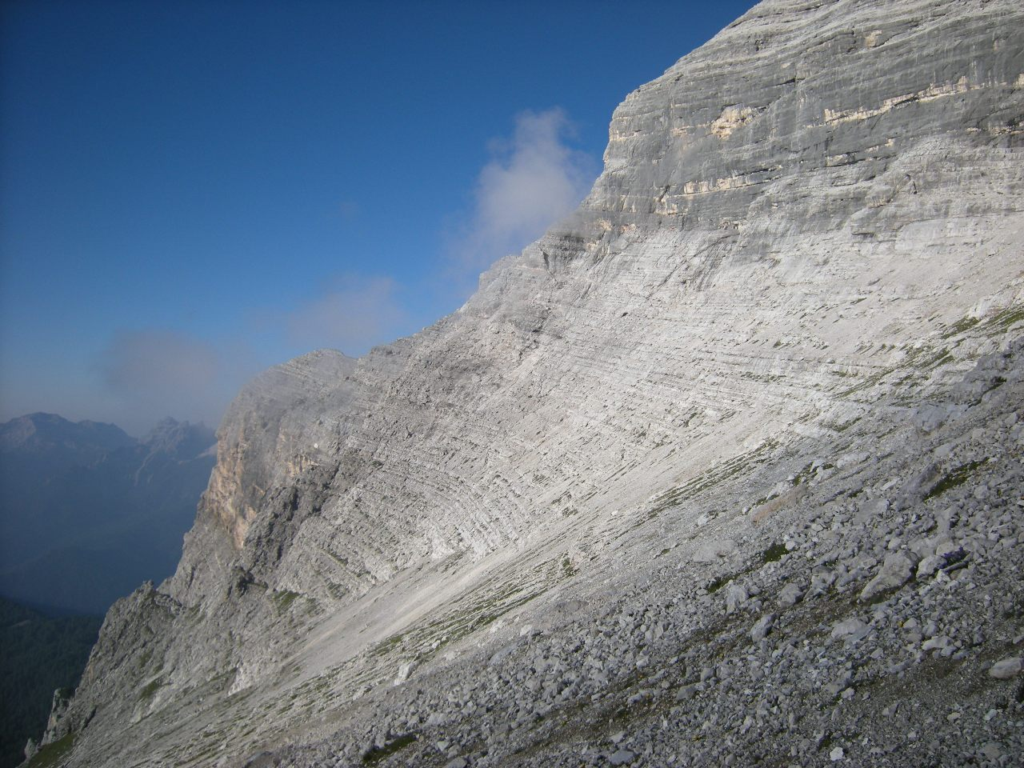

Slide 35
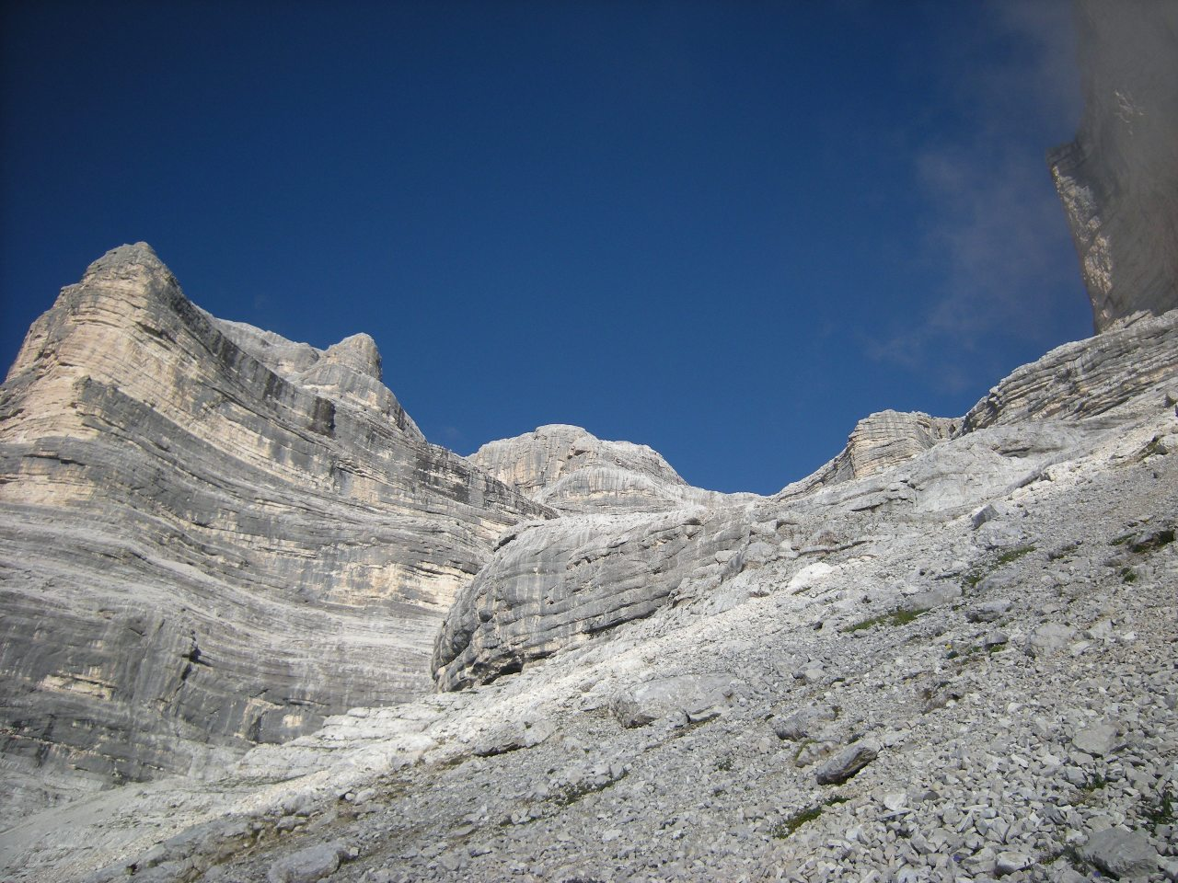

Slide 36
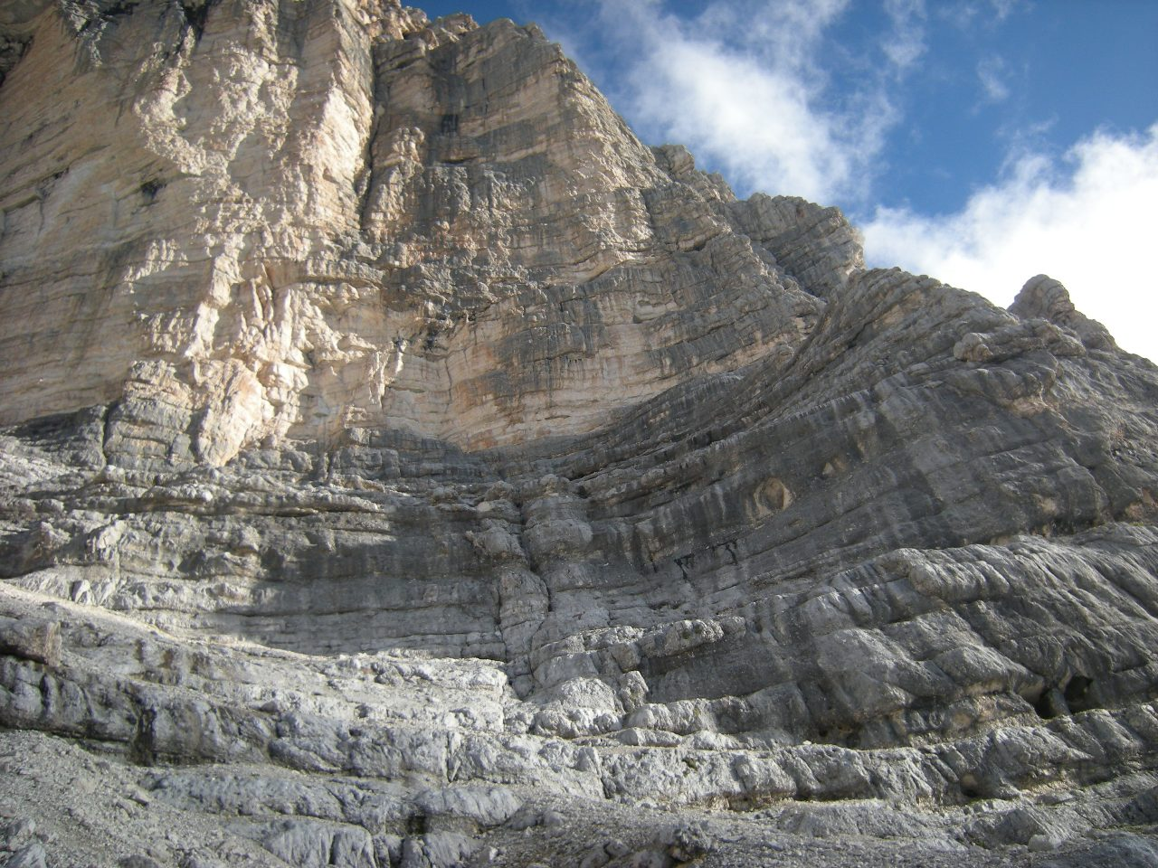

Slide 37
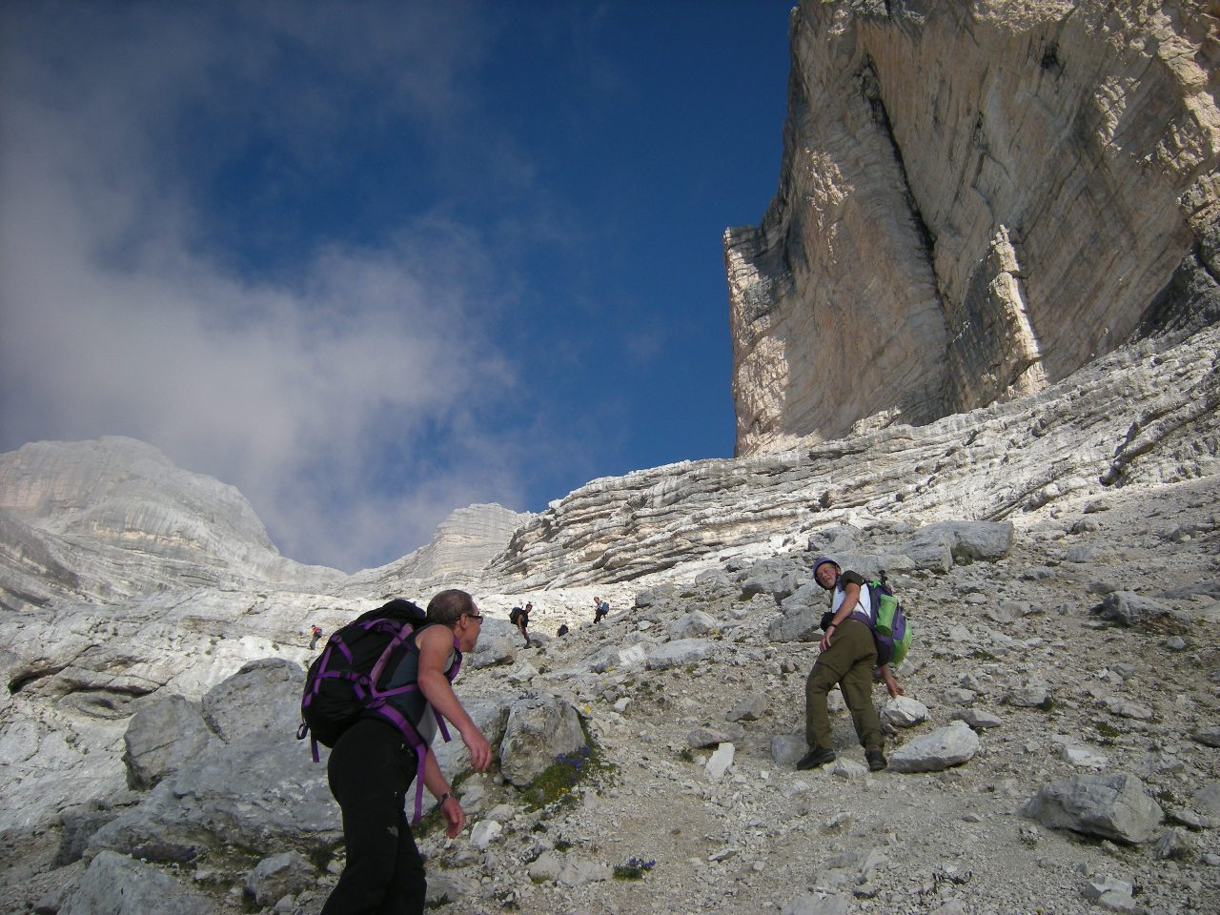

Slide 38
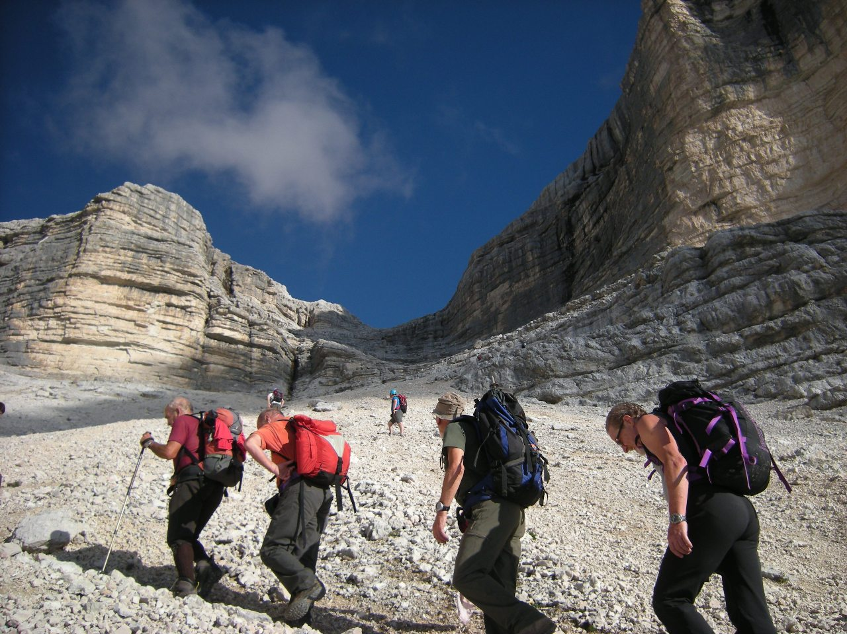

Slide 39
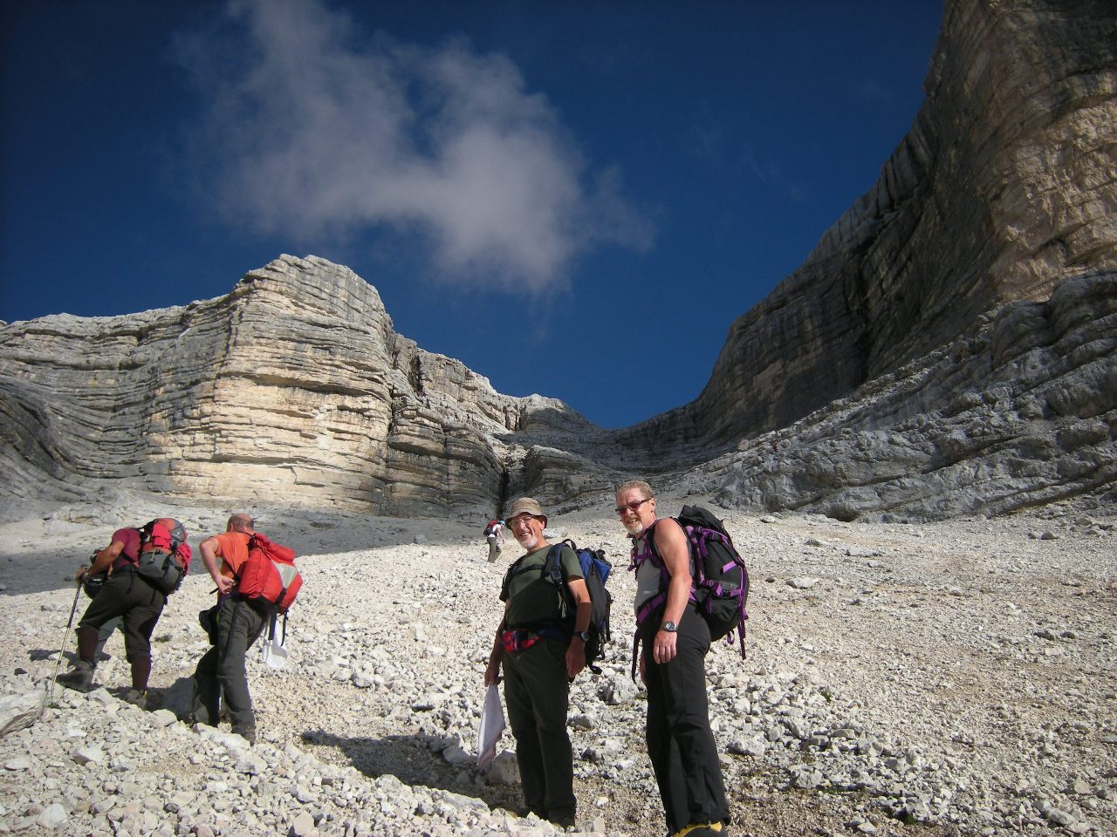

Slide 40
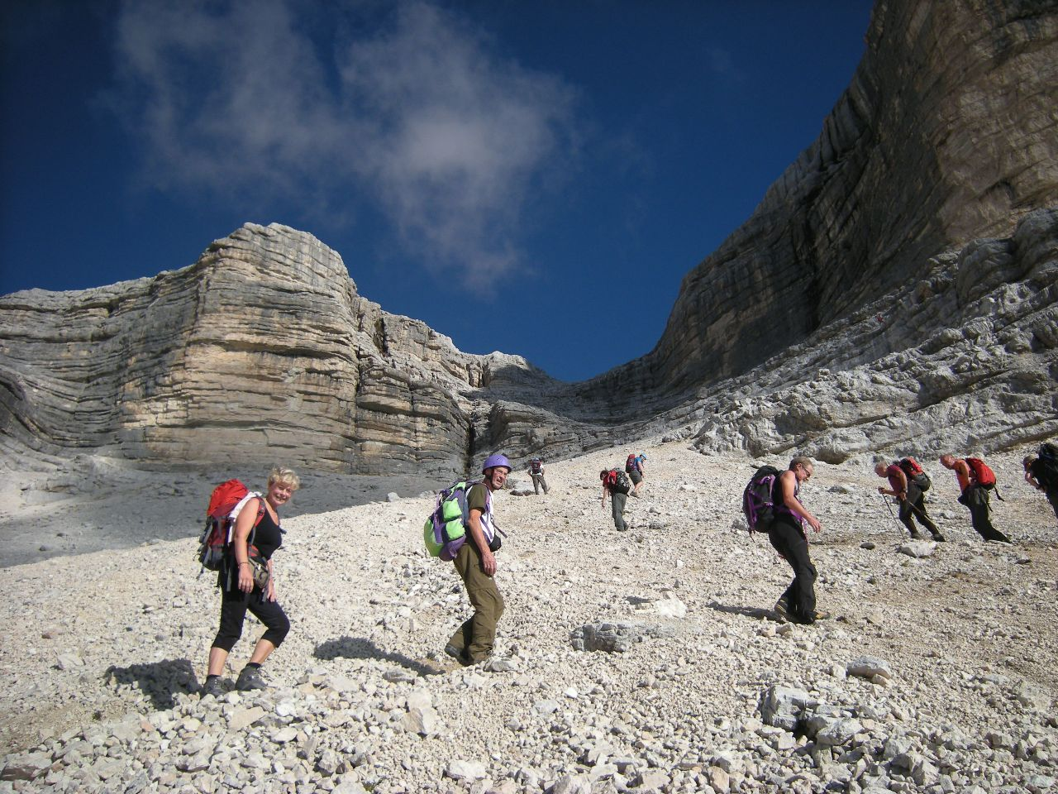

Slide 41
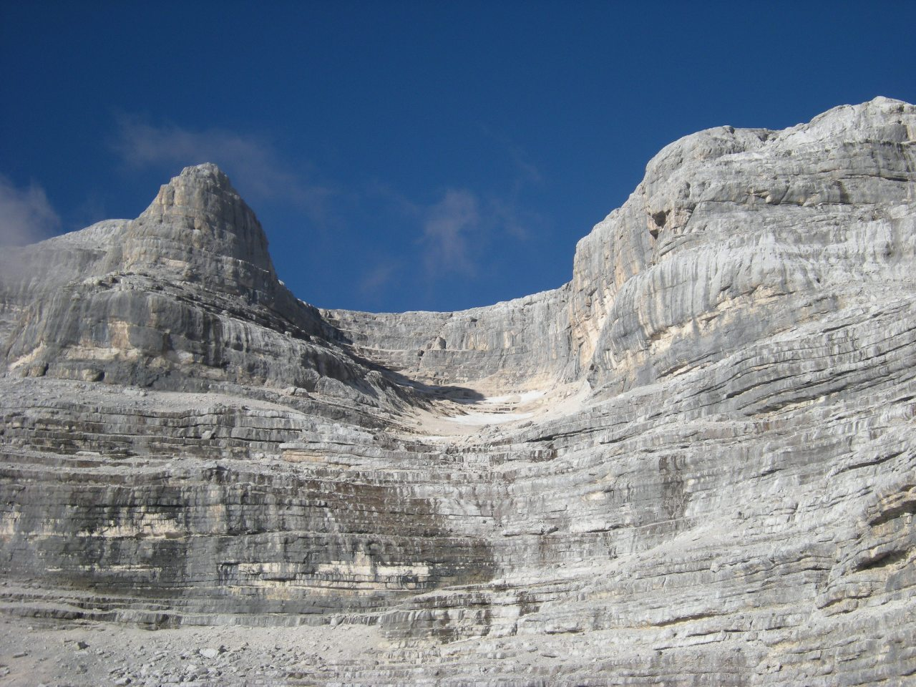

Slide 42
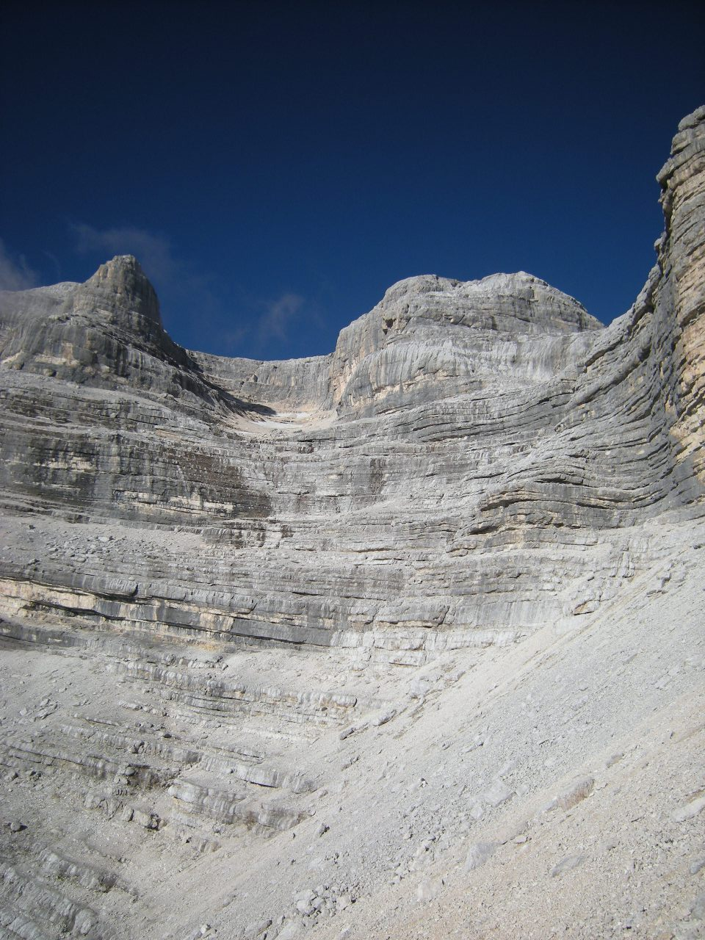

Slide 43
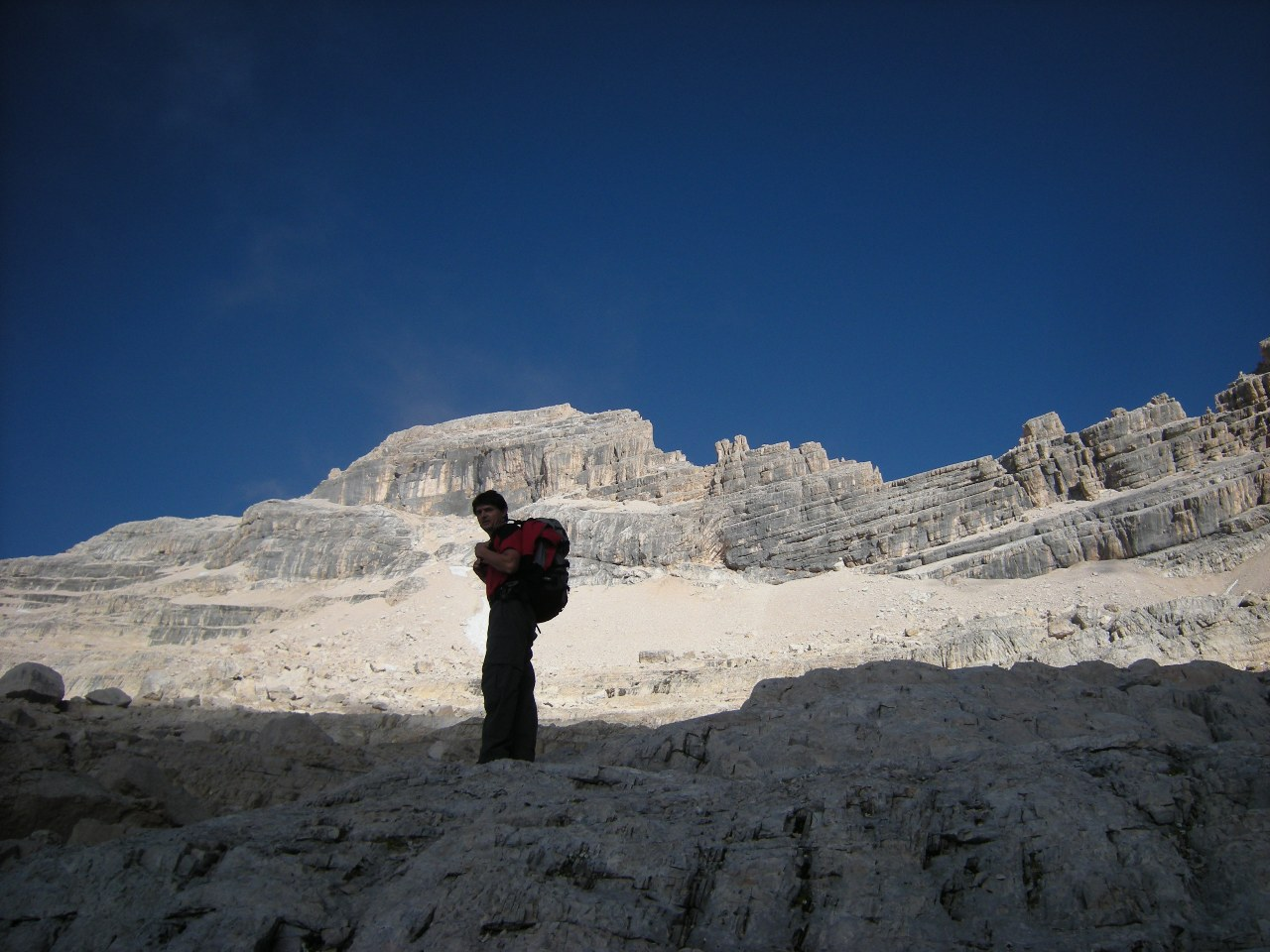

Slide 44
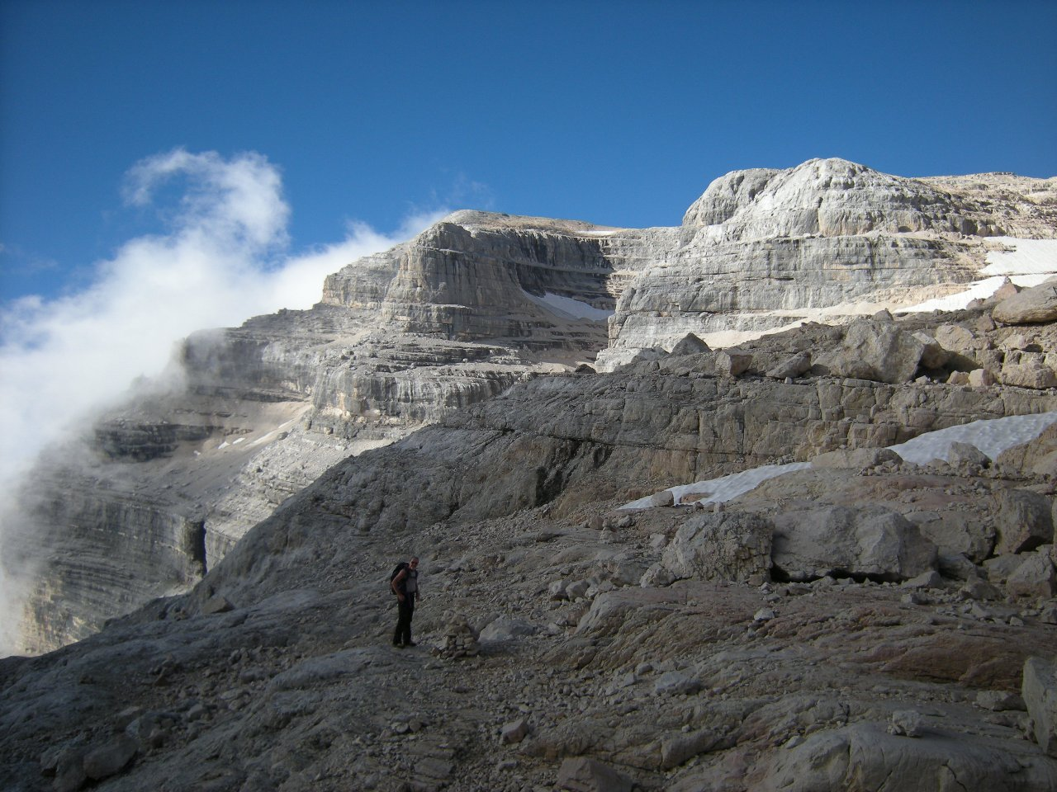

Slide 45
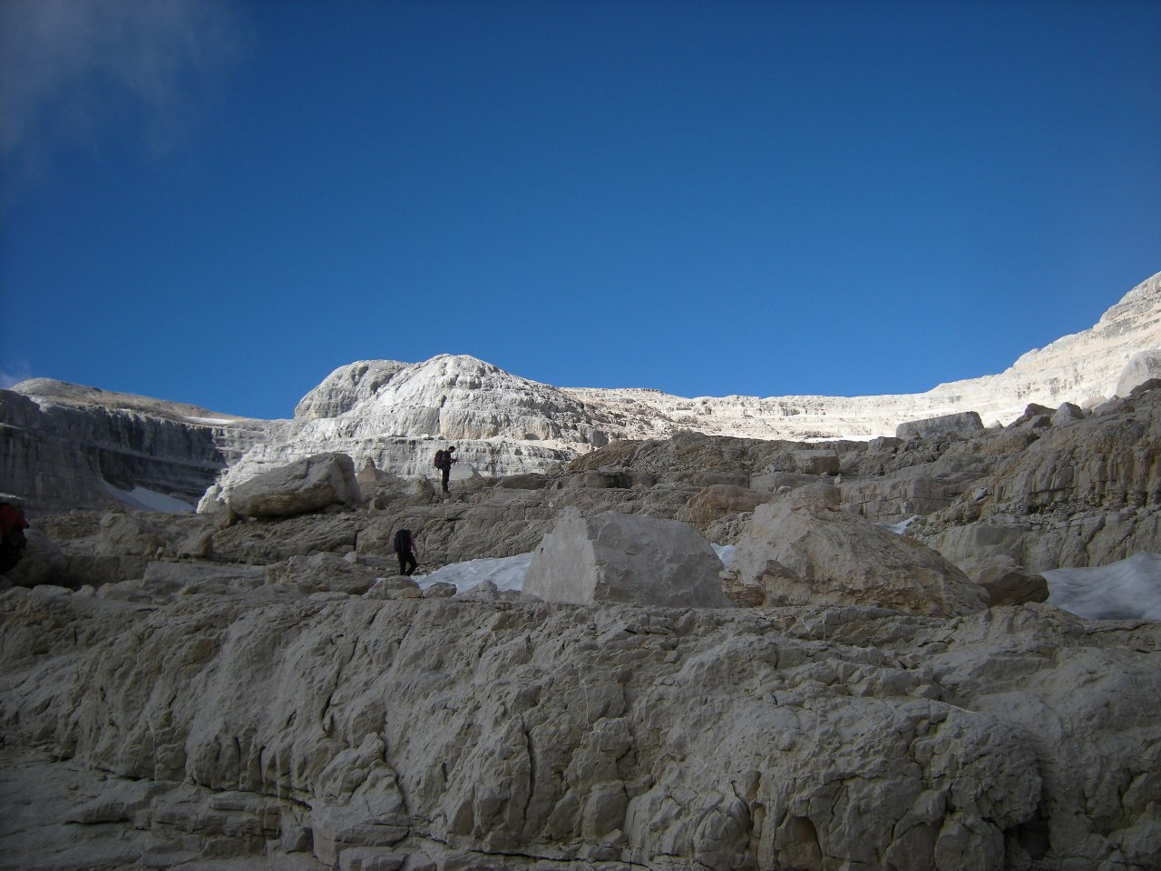

Slide 46
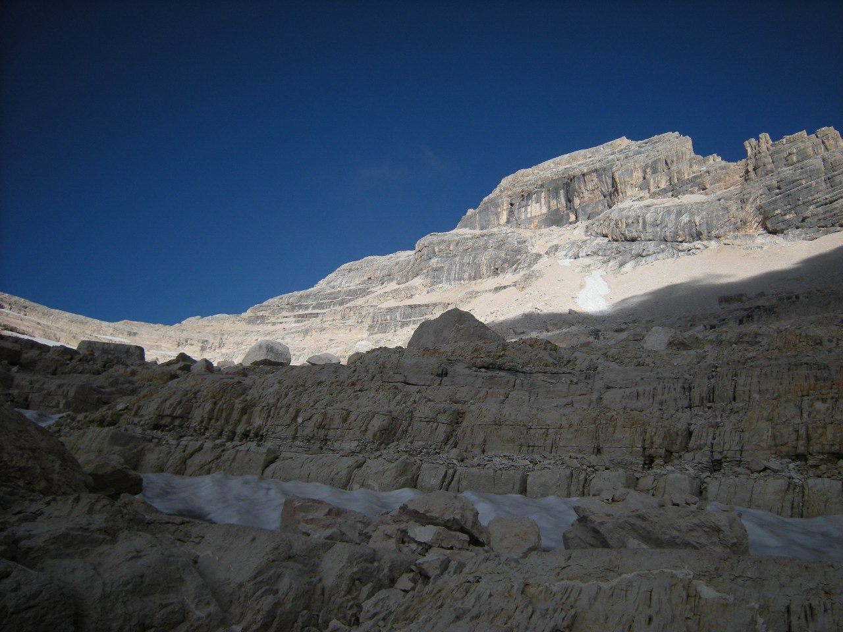

Slide 47
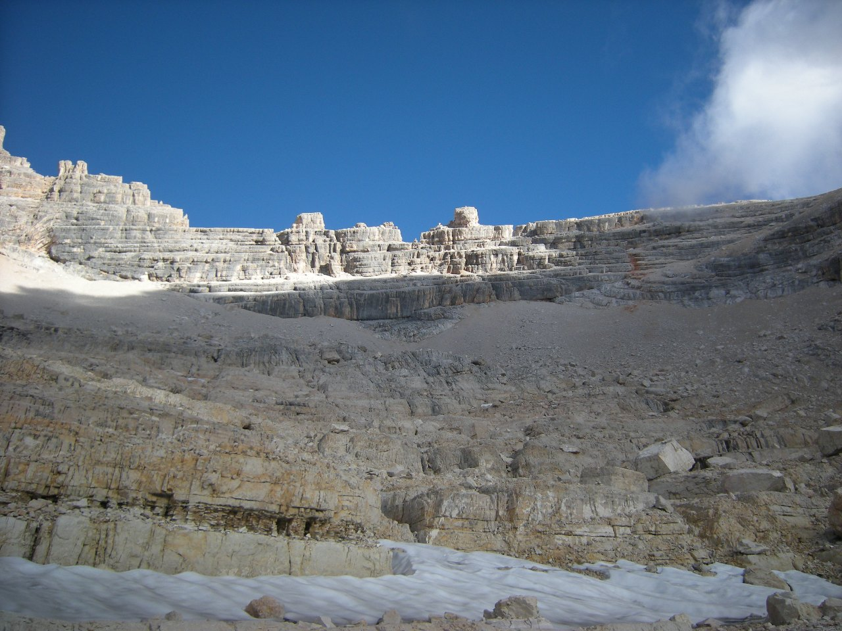

Slide 48
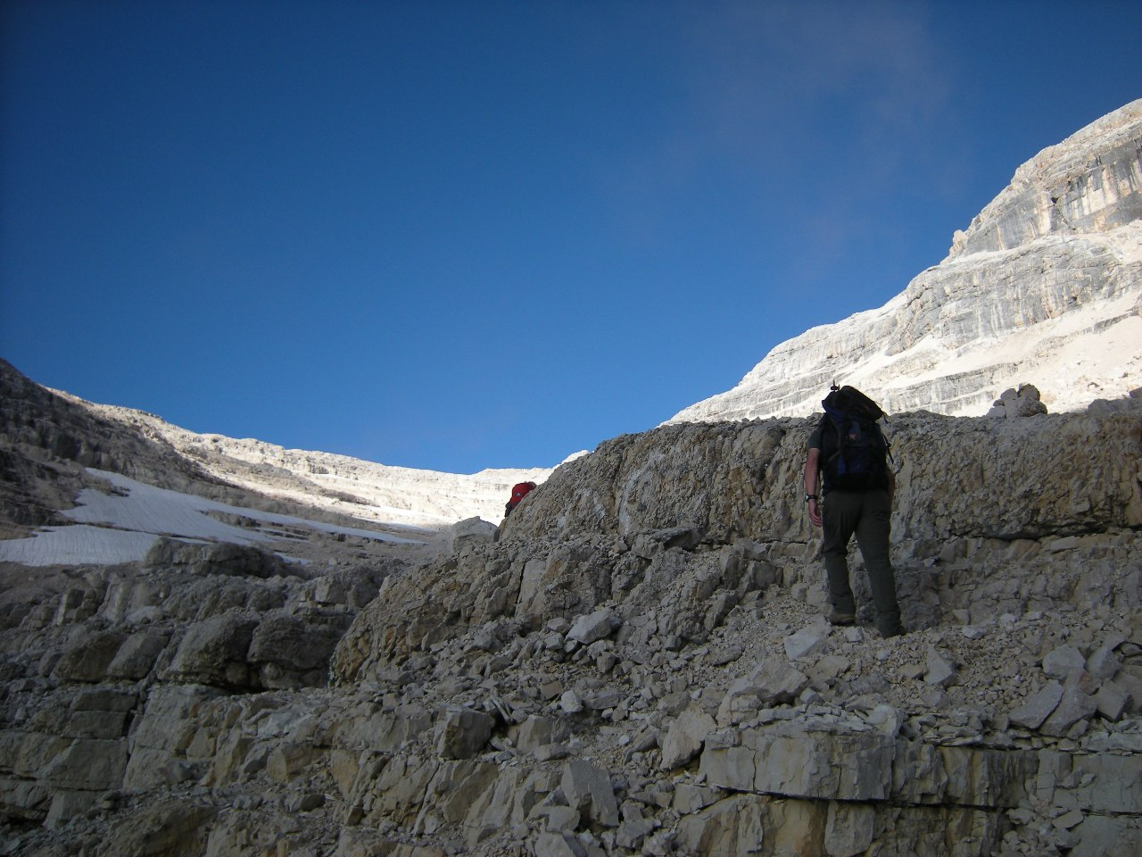

Slide 49
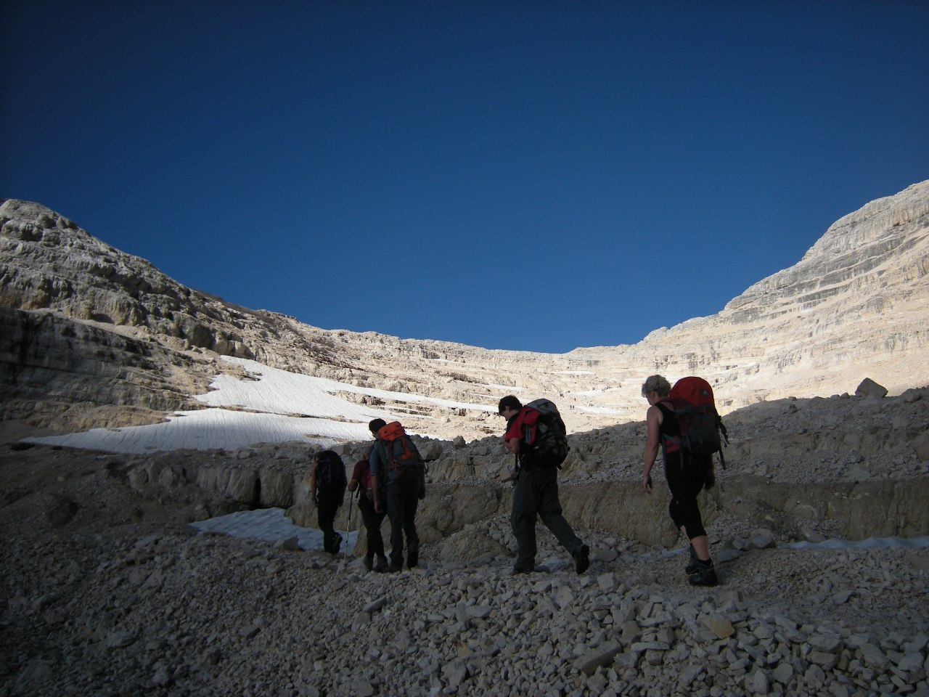

Slide 50
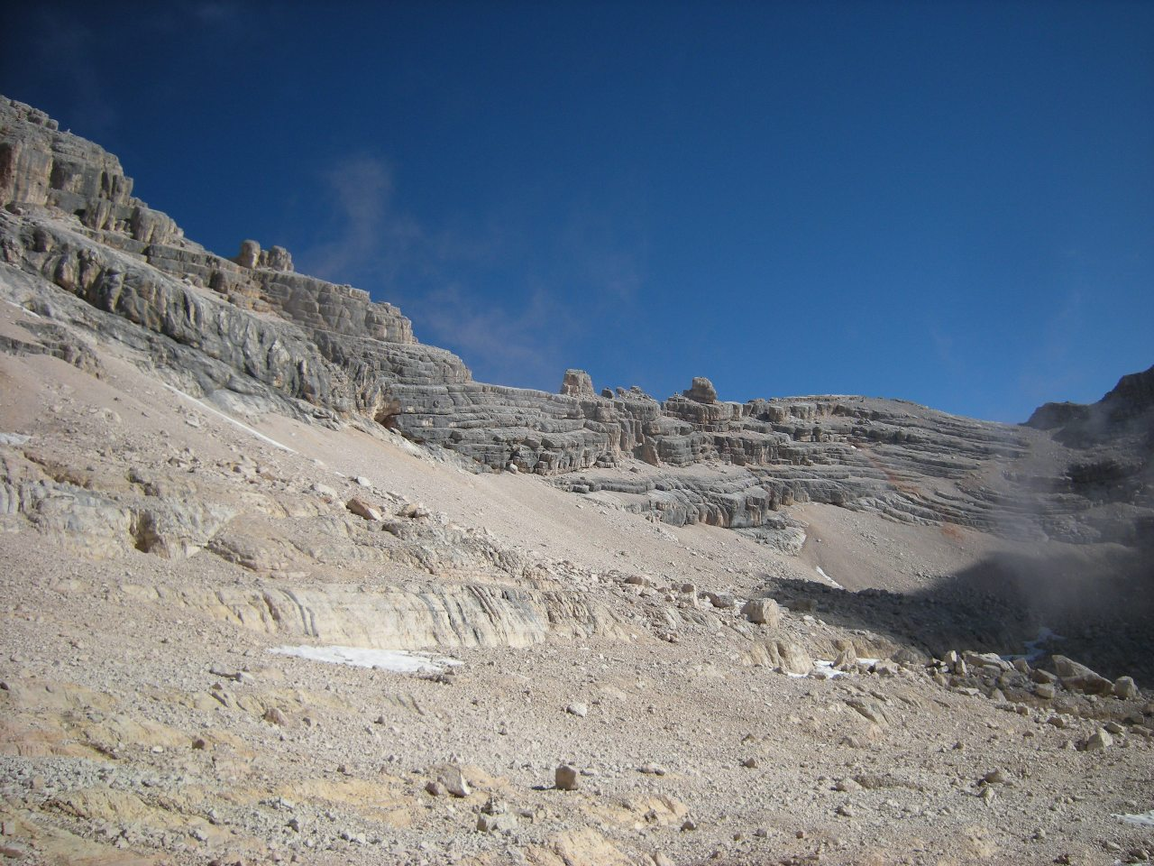

Slide 51
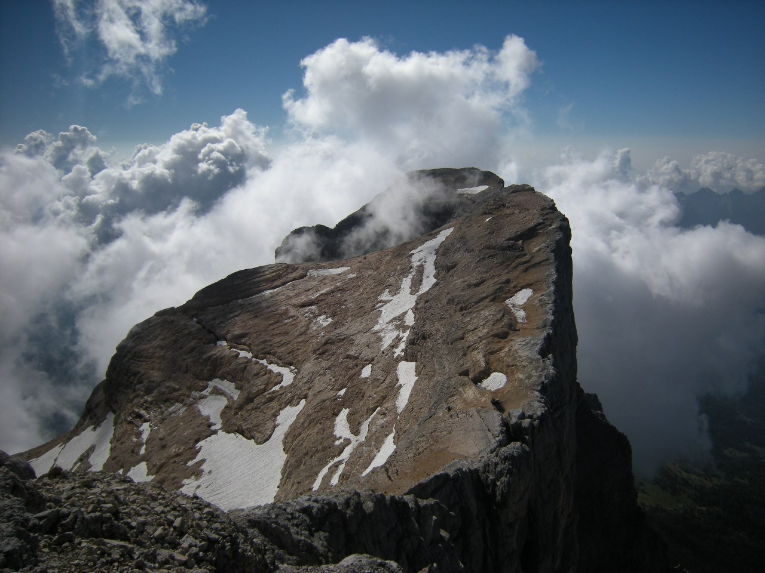

Slide 52


Slide 53


Slide 54


Slide 55


Slide 56


Slide 57


Slide 58


Slide 59


Slide 60


Slide 61


Slide 62


Slide 63


Slide 64


Slide 65


Slide 66


Slide 67


Slide 68


Slide 69


Slide 70
Monte PELMO m. 3.168Dolomiti Zoldane
21/22 agosto 2010
Pelmo m. 3.168 Dolomiti Zoldane
Partenza pullman: sabato ore 12.00 da parcheggio Scuole Don Milani - Via Balista - ROVERETO
1° giorno:
Partendo da loc. Palafavera m. 1.500, seguendo un tratto dell’ Alta Via delle Dolomiti sent. 474, si continua fino ad incrociare ed a percorrere il sent. 472 quindi sent. 471 che raggiunge il rifugio Venezia m. 1.946 dove si cena e si pernotta.
2° giorno:
Gruppo A - Percorso alpinistico
Dal rifugio si prosegue per un sentierino che punta direttamente alla base delle rocce, raggiungendole in corrispondenza di una paretina m. 2.200, che si supera senza difficoltà raggiungendo così la Cengia di Ball. Si percorre la cengia lungo cornici roccioso-ghiaiose e tracce di sentiero. Oltrepassando le rientranze formate da tre successivi canalini nell’ultimo dei quali si trova quello che viene considerato il passaggio chiave della cengia: il Passo Gatto – esposto ma assicurato. Oltre questo tratto la cengia diviene più agibile. Inizia poi il tratto a zig-zag su ghiaie e balze rocciose arrivando così al circo superiore (il Vant) che si risale diagonalmente. Gli ultimi 160 metri si attraversano le balze sotto cresta e si prosegue sullo spartiacque fino alla sommità in ore 4.30 (m. 3.168). Il ritorno si farà in parte per lo stesso percorso della salita poi per sentiero che arriva nei pressi della Forcella Staulanza e infine per il sentiero che riporta in località Palafavera.
2° giorno :
Gruppo B - Percorso escursionistico
Dal rifugio si gira attorno al monte Pelmo per il Sentiero Fiaibani n. 480 fino all’incrocio con il sentiero 472 che, nei pressi della Forcella Staulanza, riprenderà il sentiero che riporta in località Palafavera.
1° giorno:
Dislivello in salita m. 446
2° giorno:
Dislivello in salita gruppo A: m. 1.222
Dislivello in salita gruppo B: m. 700
Difficoltà: Alpinistica
Attrezzatura: d’alta montagna - E
Referente: Bruno LOTT (cell. 335 - 6157448)
Quota di partecipazione: soci adulti € 90,00 - non soci + € 12,00

Slide 71
La nostra salita al Pelmo
Siamo 28 iscritti a copertura completa dei posti disponibili anche per pernottare al rifugio Venezia. Fra sosta di conforto e viaggio ci sono volute 4h e 30’ per arrivare a Palafavera poco sotto la Forcella Staulanza. Ci incamminiamo alle ore 16 e 30’ e arriviamo al rifugio alle 19 perché c’è un lungo tratto quasi in piano da percorrere, e quindi è subito ora di cena. Si mangia in abbondanza e ci si disseta in allegria.
La sveglia è alle ore 5 per i 17 che saliranno in cima e per gli altri 11 alle ore 6 e 30’. Sappiamo che l’escursione è impegnativa e faticosa e quindi è bene prendersi per tempo. La giornata comunque è bella e promette bene. Lungo la cengia di Ball Marco Cavalieri attrezza un passaggio di 5m con la corda tesa tra due chiodi fissi, unico aiuto, mentre altri 2 passaggi insidiosi li superiamo con uno spezzone di corda esistente, peraltro già un po’ logore. La cengia lunga quasi un km è tutta esposta e raramente offre una larghezza superiore ai 60cm, anzi diversi passaggi presentano qualche gradino roccioso non più largo di 20-30cm. Qui le vertigini devono essere totalmente assenti e in qualche punto è necessaria molta precauzione a causa del bagnato o di sassi lisi dall’uso. Tutti superiamo questo tratto per affrontare le balze ghiaiose che senza tregua consentono di superare la gran parte del dislivello e affrontiamo infine il Vant che lungo una crestina porta alla cima. Alle ore 10 e 30’ siamo in vetta stanchi ma felici di aver domato questo monumento dolomitico a 3160m s.l.m.. Una mezz’ora di sosta, pochi però riescono a mangiare un panino intero, perché dopo tanta fatica la fame svanisce. Anche il rientro in 3h e 30’ avviene in modo tranquillo sapendo già quello che ci aspetta, consci della stanchezza raddoppiamo l’attenzione; solo l’ultimo tratto di roccette che al mattino avevamo superato con disinvoltura, a scendere ci mettono un po’ in difficoltà perché non troviamo il giusto percorso; tuttavia i suggerimenti dei primi che erano già scesi sono stati utili e anche quest’ultima difficoltà è stata superata senza problemi. Il rifugio era pieno di gente ma abbiamo atteso un po’ per berci una bella birra, dissetarci e brindare a questa bella escursione. Poi il rientro al pullman con altre 2 ore di cammino per le 17 e 30’ ove ci attendeva il gruppo che aveva fatto il giro attorno al Pelmo e la meritata crostata di PiGi innafiata di coca-cola e vino. Alle ore 21 eravamo a Rovereto.
Un po’ di storia del Pelmo e note escursionistiche.
Il monte Pelmo (m.3.168), la cui forma concava ricorda quella di un gigantesco trono (=caregon, da cui 'el caregon de Dio'), è stata la prima grande vetta dei monti "pallidi" ad essere scalata dall'uomo.
Il 19 settembre 1857, verso le tre del mattino, lo scienzato naturalista inglese John Ball, con l'aiuto di una guida locale, partì dall'abitato di Borca di Cadore (Belluno) con la ferma intenzione di violare tale vetta.
La scelta di questo monte non fu per quest'uomo casuale. Sosteneva che nelle Alpi nessuna montagna fosse paragonabile a questo gigantesco e solenne monte.
I due "pionieri" in circa due ore e mezza riuscirono, senza troppe difficoltà, a raggiungere le pendici del Pelmo e continuarono la loro avventura individuando una grande cengia che attraversa la parete est. Non fu per niente facile percorrerla tutta a causa di tre passaggi particolarmente audaci: due di questi sono dovuti ad una interruzione della stessa, mentre il terzo è costituito da un tetto molto basso il cui superamento comporta il passaggio in un cornicione, il famoso "passo del gatto" dal fatto che lo superarono carponi.

Slide 72
Fu quindi grazie al coraggio di Ball che la spedizione potè proseguire (nell'attraversare la seconda interruzione cadde un'enorme masso che impauri non poco la guida locale) nonostante la primitiva e scarsa attrezzatura del tempo.
I due arrivarono al vallone centrale e lo percorsero fino a raggiungere un piccolo ghiacciaio di circo, oggi ormai praticamente scomparso per lasciare il posto a particolarissime e minuscole pozze d'acqua. Dei veri e propri laghi in miniatura.
A questo punto, forse a causa della eccessiva stanchezza, il compagno del naturalista decise di fermarsi, mentre l'intrepido, non con poche difficoltà, affrontò il faticoso tratto finale e riusci a raggiungere (verso l'una) l'affilata ed esposta cresta di massima elevazione.
La visione che gli si presentò fu meravigliosa, si poteva vedere addirittura il Grossglockner, massima elevazione dei Tauri Austriaci, nonché tutte le cime dolomitiche e, più in là, il gruppo dello Stelvio.
Il ritorno non presentò grosse difficoltà, anche se il "passo del gatto" si presenta sempre delicato e pericoloso, specie dopo tanta fatica, tanto che già alle cinque del pomeriggio i due raggiunsero i pascoli sottostanti.
Naturalmente, riguardo alla faccenda, numerose sono le disquisizioni sul fatto che ben prima di Ball altri siano giunti in vetta alla grande montagna. Probabile l'ascesa di cacciatori di camosci, ma quasi certo il raggiungimento della vetta una ventina d'anni prima da parte di un naturalista, come proverebbe la quotatura molto precisa effettuata con un barometro altimetrico. Si ipotizza il passaggio per ben altre quattro vie di salita storiche alternative alla 'normale'.
Descrizione del percorso
Dal rifugio Venezia si sale a nord-ovest lungo il ben marcato sentiero 480, prima su terreno coperto da mughi e poi sul ghiaione, avvicinandosi al piede dell'altissima Spalla Est. Prima di raggiungerla si trova un bivio: sulla destra, verso nord, continua il sentiero 480 (sentiero Flaibani) che porta a Forcella di Val d'Arcia; si prende invece a sinistra (nord) un sentierino meno marcato, ma ben evidente, che punta direttamente alla base delle rocce, raggiungendole in corrispondenza di una paretina inclinata di roccia chiara (2100 m; ore 0.20 dal rifugio).
Con opportuni andirivieni, segnalati da vecchi bolli rossi, si supera senza difficoltà la breve parete e si raggiunge così la bancata con la quale ha inizio la cengia di Ball. Si percorre la cengia, che porta a sud in lieve ascesa lungo cornici roccioso-ghiaiose e tracce di sentiero (diversi ometti segnano il percorso che peraltro è assolutamete univoco), oltrepassando le rientranze formate da tre successivi canalini dove, nei tratti meno facili, si trovano infissi chiodi per eventuali manovre di assicurazione.
Nel fondo dell'ultimo canale si trova quello che.viene considerato il passaggio chiave della cengia, il Passo del Gatto, dove una sporgenza della roccia costringe a procedere carponi oppure a superarla all'esterno con un passaggio d'arrampicata, facile ma esposto.
Oltre questo tratto la cengia diviene più agibile, un vero e proprio sentierino, anche se piuttosto aereo, e porta infine a sbucare sul bordo inferiore dell'enorme vallone detritico compreso fra le due spalle del monte.

Slide 73

Da questo punto in avanti il carattere della salita cambia radicalmente: la traccia risale infatti lungamente e con numerosi zig zag, le ghiaie. A quota 2700 m circa ci si trova sotto una fascia di salti rocciosi che collega la Spalla Sud alla Spalla Est e sembra ostacolare il proseguimento.
Seguendo le tracce e gli ometti, si superano invece i gradoni con opportuni andirivieni che permettono di evitare le difficoltà maggiori e si raggiunge così il circo superiore (il Vant), non visibile dal basso.
Si risale diagonalmente il vant verso ovest fra placche crepacciate, massi, ghiaie e macchie di neve fino a raggiungere l'arcuato ciglione occidentale del monte, che unisce la sommità alla Spalla Sud. Da questo vertiginoso terrazzo, a quota 3000 m circa, si può apprezzare la vista di Civetta e Moiazza che chiudono lo sfondo a sudovest e quella del pianoro sommitale del Pelmetto, quasi in quota e vicinissimo, separato dal Pelmo dallo stretto intaglio della Fisura.
Bisogna ora piegare a nord/nord-est e superare la cresta sommitale, inizialmente sottocresta (a est), più in alto quasi sul filo e, per brevissimo tratto (con impressionante colpo d'occhio sulla parete nord), sul filo stesso. Le tracce e gli ometti tolgono comunque ogni dubbio sul percorso e portano infine alla sommità (3168 m; ore 6), da dove la vista spazia tutt'intorno su un immenso panorama.

Slide 74
Descrizione del percorso escursionistico attorno al Pelmo.
Punto di partenza: Forcella Staulanza, passo stradale tra la Val Fiorentina e lo Zoldano, a 9 km da Selva di Cadore e a 15 km da Forno di Zoldo.
Funicolare/bus: d'estate c'e un bus che attraversa il passo.
Impressionante. Non esistono altre parole che meglio descriverebbero il Monte Pelmo. Da qualunque parte e a qualunque distanza lo si osservi, appare sempre enorme. Il colosso si erge libero sul territorio che lo circonda, verde ed ondulato, un solista tra le grandi vette delle Dolomiti, visibile da cento punti panoramici diversi tra Marmolada e Schiara. L'alta via che unisce la Forc. Staulanza con il Rif. Venezia, dalla stupenda posizione, gli passa molto vicina, ed il Sentiero Flaibani che vi si collega permette di superare le pendici settentrionali del Pelmo sulla selvaggia Forc. Val d'Arcia: una vera e propria immersione nel mondo delle Dolomiti!
Dal parcheggio sulla Forc. Staulanza, un tracciato porta attraverso i prati al vicino margine del bosco (cartelli); qui si percorre a destra una salita mediamente scoscesa ed ombreggiata per circa un quarto d'ora, quindi, con un leggero saliscendi, con ripetuti scorci della Civetta, si passa attorno al Pelmetto. Sulle sue pendici sono state scoperte orme di dinosauri che potrebbero avere circa 220 milioni d'anni. Le più grandi appartengono ad un possente animale della specie dei brontosauri. Un sentierino marcato e dotato di segnali porta su al punto del ritrovamento, un lastrone spaccato un po' sotto la parete sud-occidentale del Pelmetto (20 Min.). Sul sentiero circolare del Pelmo si attraversa il cocuzzolo poco accentuato del Col de le Crepe Cavaliere (1972 m), su cui sbocca una salita da Palafavera; nel proseguimento del sentiero che attraverso i prati di boschi radi porta da Le Mandre ad I Lach, si gode un meraviglioso panorama dello Zoldano e delle sue montagne. Dopo la pioggia, il sentiero lungo questi terrazzamenti ad alta quota è piuttosto umido, nonostante siano state adagiate lunghe assi di legno; non è quindi da escludere la presenza di pozzanghere da superare. Nell'avvallamento del circo glaciale davanti al Passo di Rutorto (1931 m), che va attraversato scendendo e poi risalendo, con un po' di fortuna si possono incontrare le marmotte. Dietro una sella erbosa, su una piccola altura da dove si gode una bella vista sopra la Val Boite fino all' Antelao, sorge il Rif. Venezia. Presso il rifugio inizia la salita alla Forc. Val d'Arcia. Il Sentiero Flaibani, che porta il n° 480, sale dapprima attraverso pini mughi, quindi percorre l'enorme pendio di detriti sotto la Spalla Est (3024 m), l'ala orientale del Monte Pelmo, corre lungo le pendici della Croda di Forca Rossa e raggiunge infine un ripido ammasso di sabbia. Con un breve zig-zag su un terreno parecchio scivoloso si raggiunge una minuscola forcella, qui si va subito a sinistra su un'ampia barra rocciosa (cavo d'acciaio), che salendo porta all'avvallamento di detriti sotto la Forc. Val d'Arcia. Si sale faticosamente alla forcella, da cui si gode una splendida vista sulla Val Boite e sull'Antelao, oltre a scorci affascinanti del fianco nord del Pelmo. Dopo il valico (punto di sosta) si scende lungo una traccia di detriti ben visibile passando sotto le Cime di Val d'Arcia e percorrendo una curva a sinistra fino ad un dorso verdeggiante. A questo punto non si deve scendere lungo la marcatura rossa e bianca per lo scoscendimento che digrada verso nord-ovest, che porta ad una fenditura rocciosa ripida e piuttosto ardua; si deve invece mantenere la sinistra e scendere attraverso l'ampio vallone di detriti della Val d'Arcia (tracciato). In un paio di tornanti si scende all'attacco delle spigolo nord del Pelmetto e infine si continua a scendere obliquamente fino al sentierino dalla marcatura rossa che proviene dalla Forcella Forada. Lo si percorre fino ad un punto franoso, quindi, con leggero saliscendi, si passa attraverso i pini mughi fin nel bosco. Si scende infine alla Forc. Staulanza, dove termina questo grande giro meraviglioso.

